Slide 1
M-Trends专利分析平台
使用方法
北京合峰连颖科技有限公司
林志勇

Slide 2
M-Trends主要功能
可检索专利平台
  CN中国专利
  TW中国台湾专利
  US美国专利
  EPO欧盟专利
  JP日本专利
  PAJ日本英文摘要专利
  KR韩国专利
  WO世界专利
  DOCDB全球专利
其他功能
  专利阅读模式
  项目管理功能
  自动产生分析报告
8大构面30项目分析图
  专利数
  国家别
  公司别
  发明人
  审查委员(仅美国专利)
  引证率(仅美国、中国台湾)
  IPC
  UPC(仅美国专利)
  CPC
  LOC

Slide 3
目录
注册与登入
专利检索
项目管理
专利宏观趋势分析
专利分析报告

Slide 4
注册与登入

Slide 5
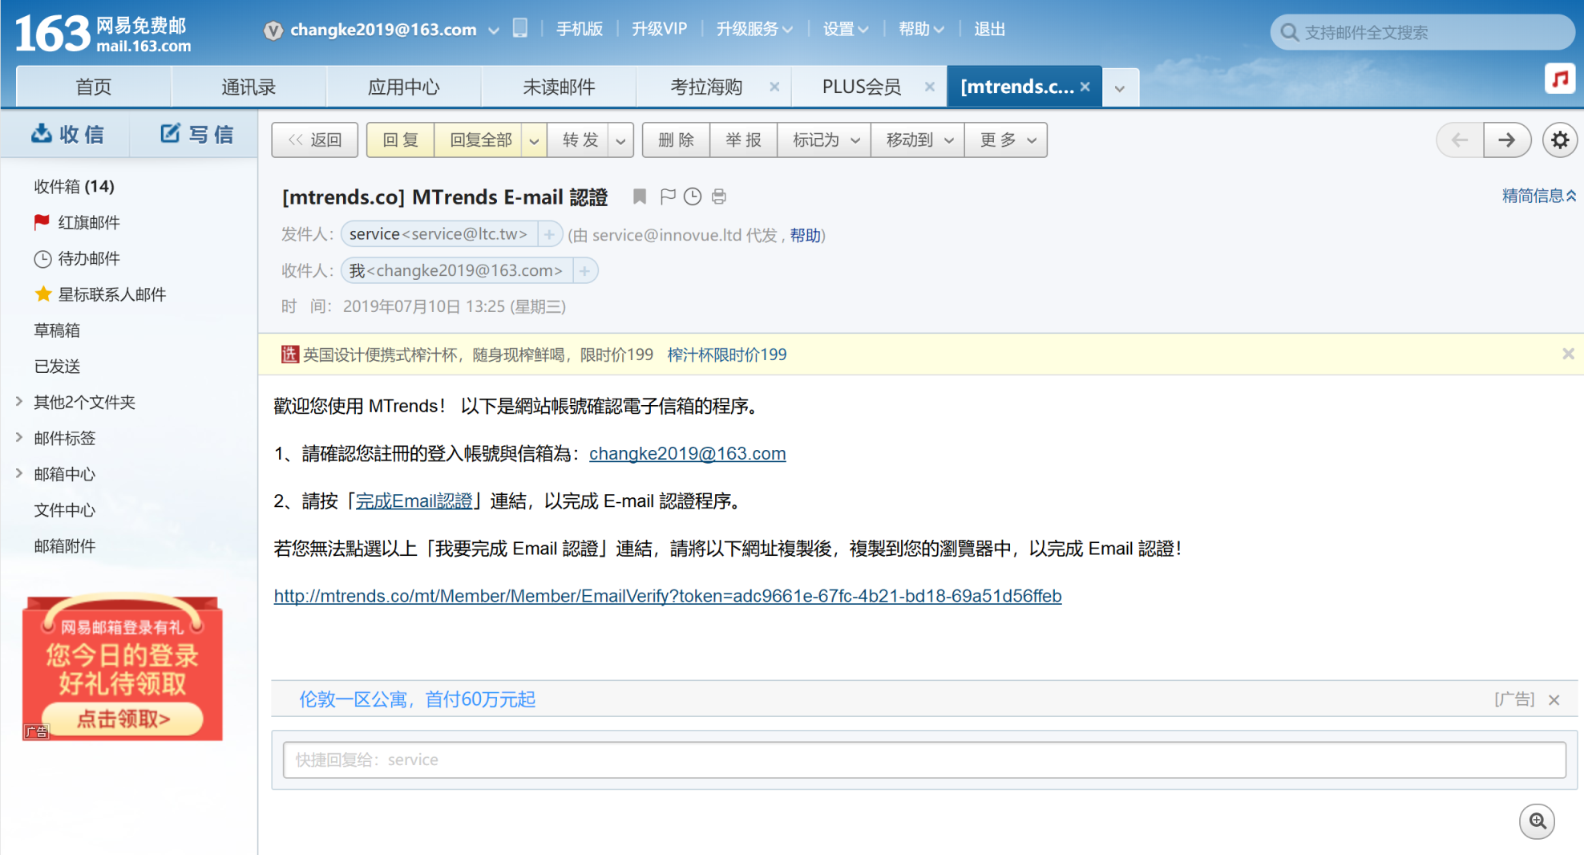

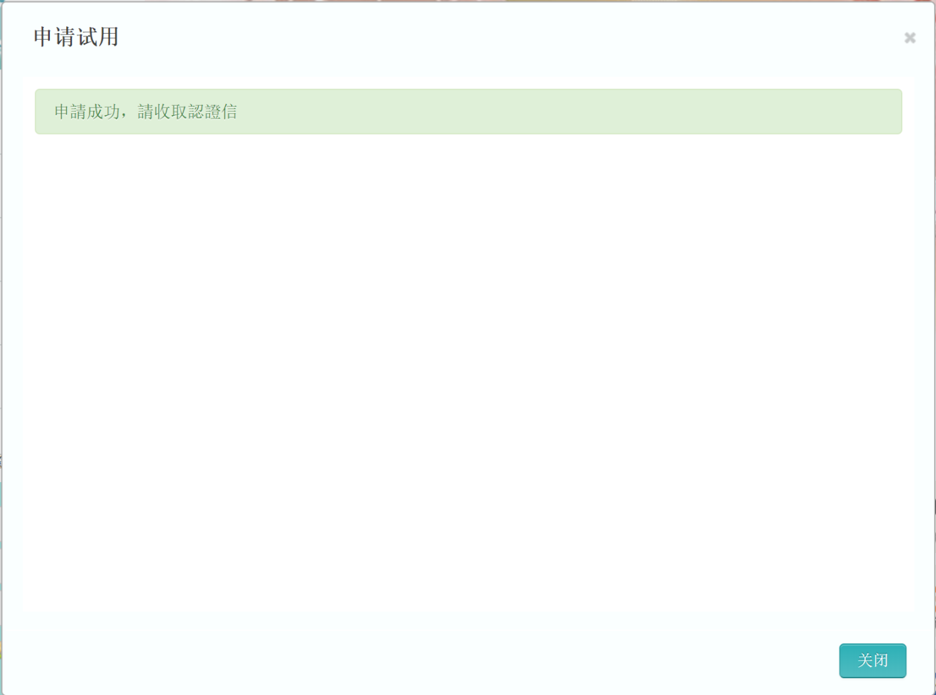
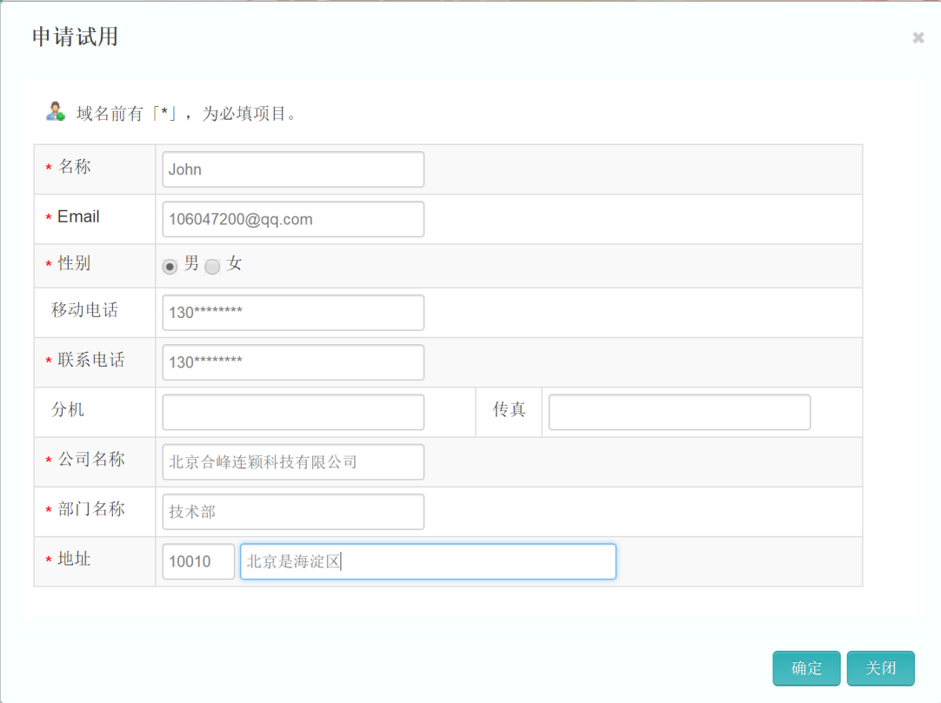
注册账号（IP控制范围内）
点此链接完成注册
点此链接进行注册认证

Slide 6
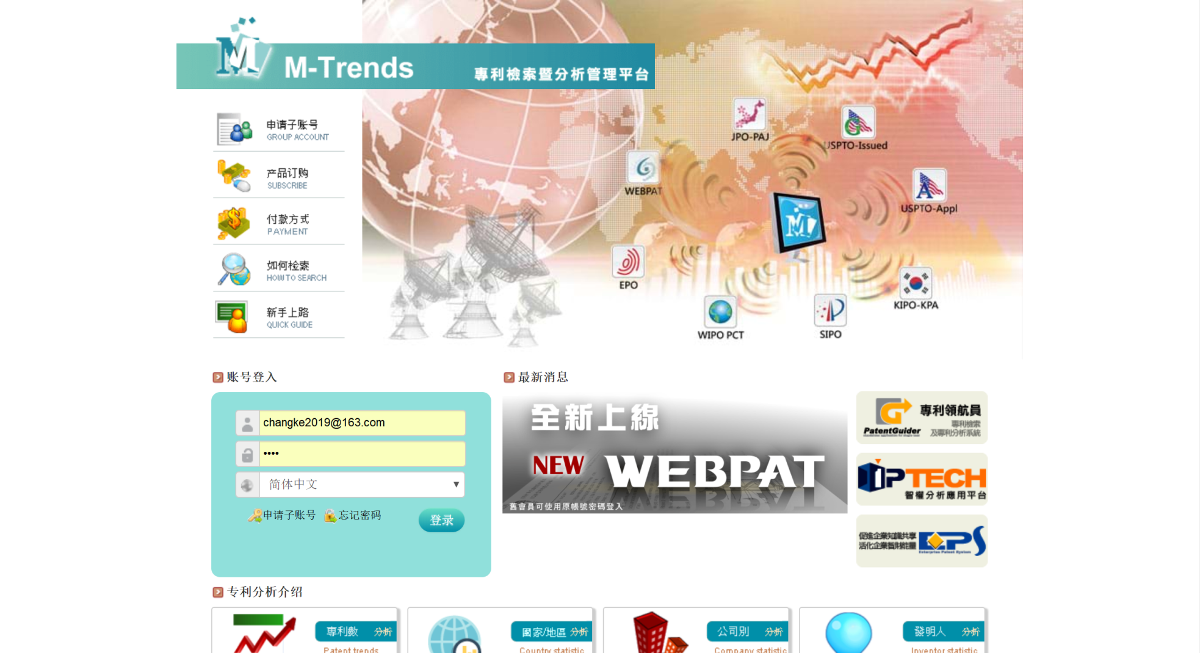
系统登入
将申请使用的E-mail作为账号，密码默认：1111

Slide 7
专利检索

Slide 8
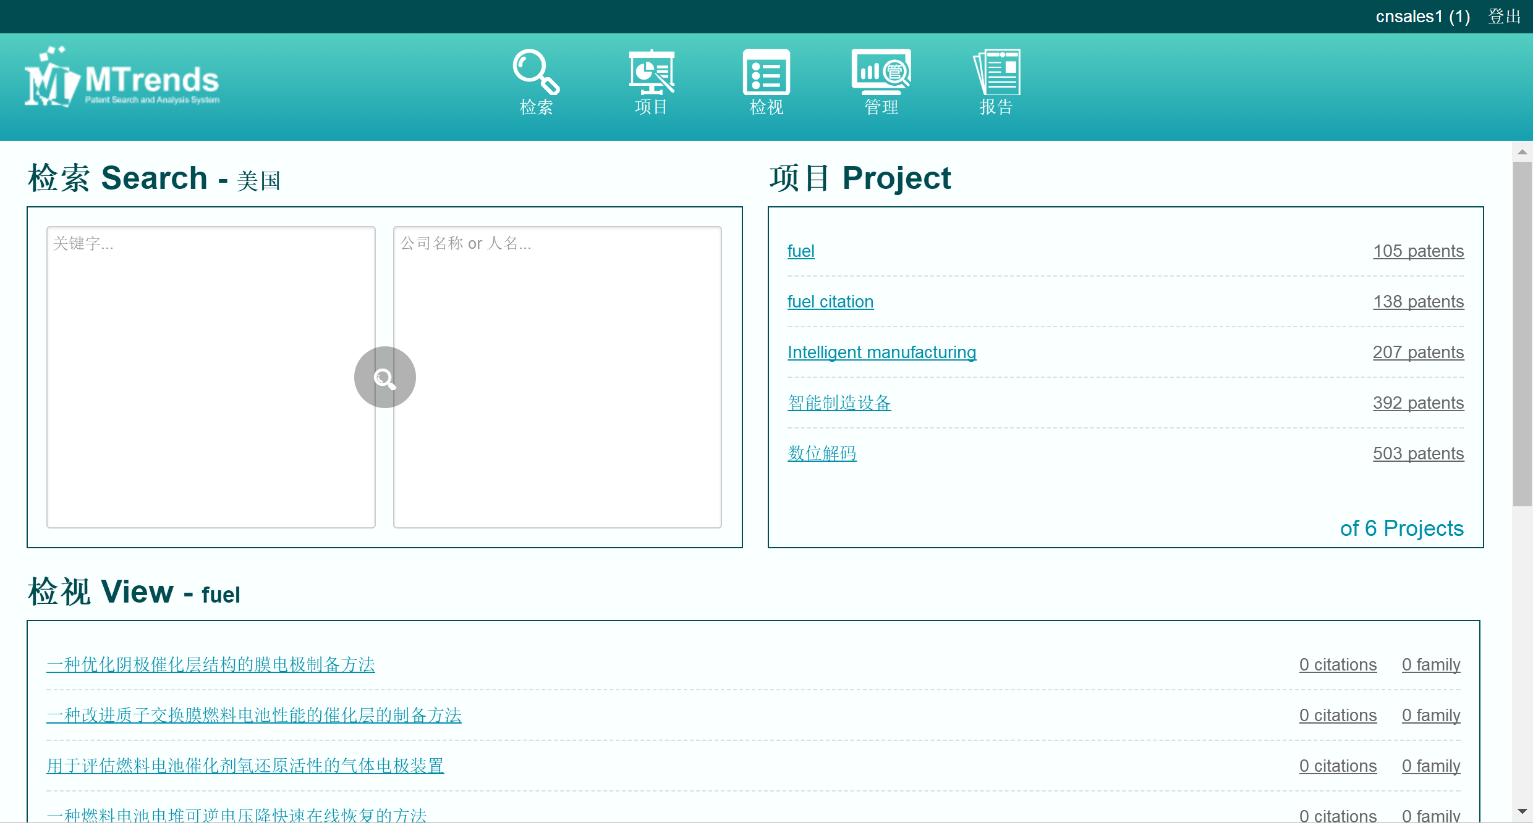
登入进入界面
点击检索可检索其他更多国家
默认检索为美国专利
可看到之前已做过的项目

Slide 9
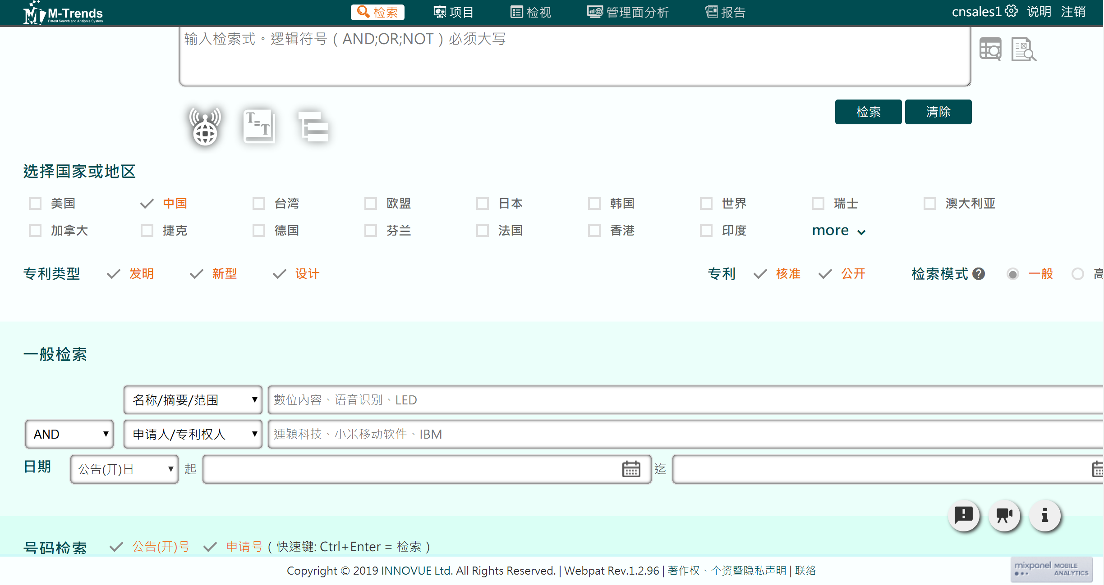
检索方法
选择国家或地区进行检索，并可检索更多国家或者多选统一检索。
选择专利类型
选择检索类别

Slide 10
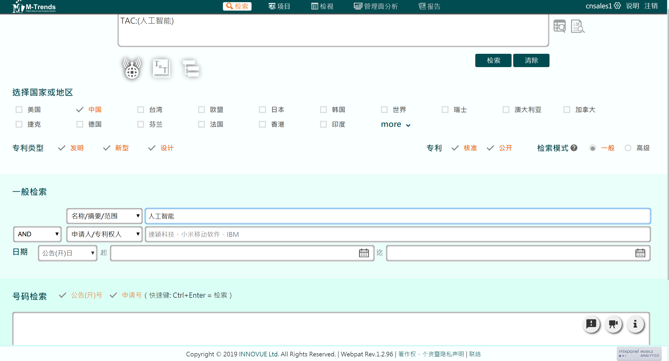
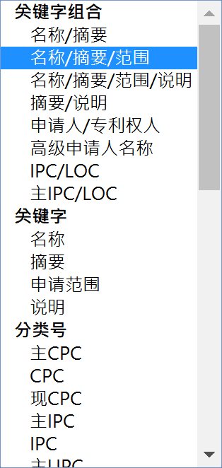
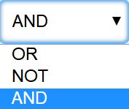
检索范围
开始检索
选择检索字段
输入关键词
选择逻辑关系
点选或输入时间区间

Slide 11
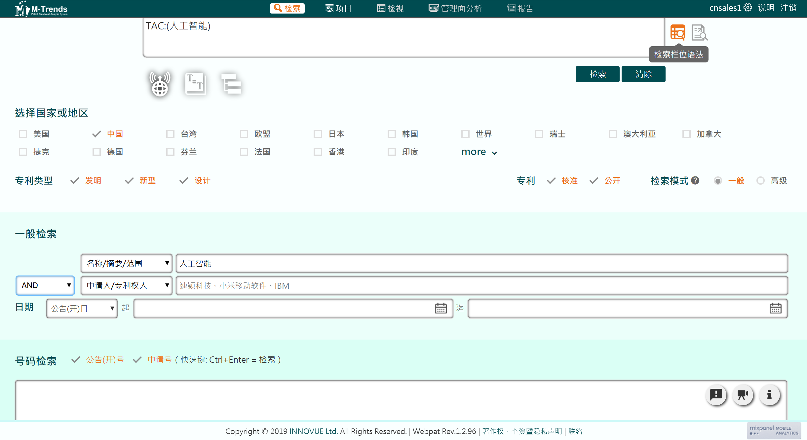
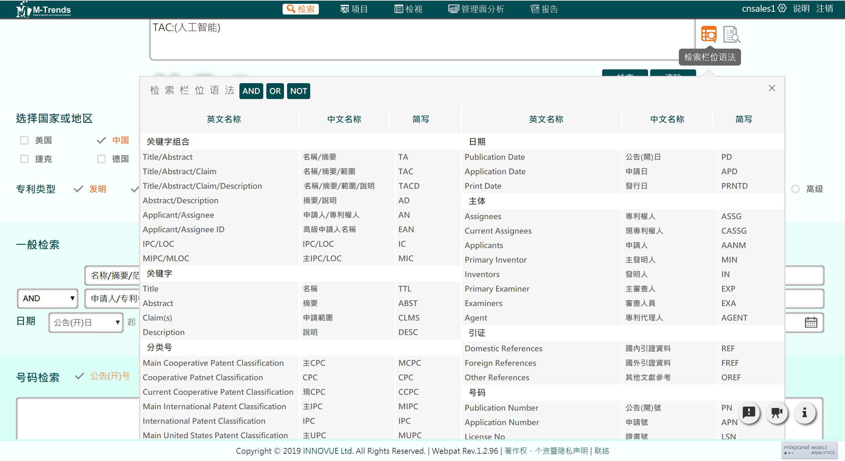
检索栏位提示

Slide 12
检索语法提示
通配符(Right Truncation)：*
  查询elec开头的字符串，后方加上通配符*
范例：TTL:(elec*)，可查询到专利名称包含如：electricity, electric等。
国际分类号检索(IPC)
  查询G06F 07/38，请去除中间的空格，并将第4阶补满3码
范例：IPC:(G06F007/38)
  查询IPC不需加通配符
范例：IPC:(G06F)
词组检索(Phrase Searching)
  查询包含bowling balls的字符串，字符串前后需加上「"」
范例：TTL:("bowling balls")
  查询专利权人General Motors
范例：ASSG:("General Motors")

Slide 13
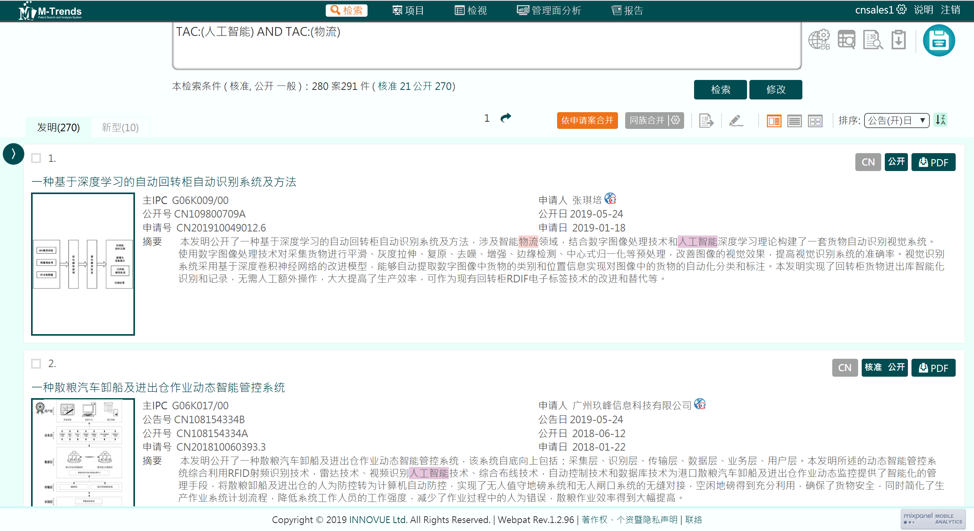
检索结果
可呈现检索式
本次检索结果
申请案件合并与同族合并

Slide 14
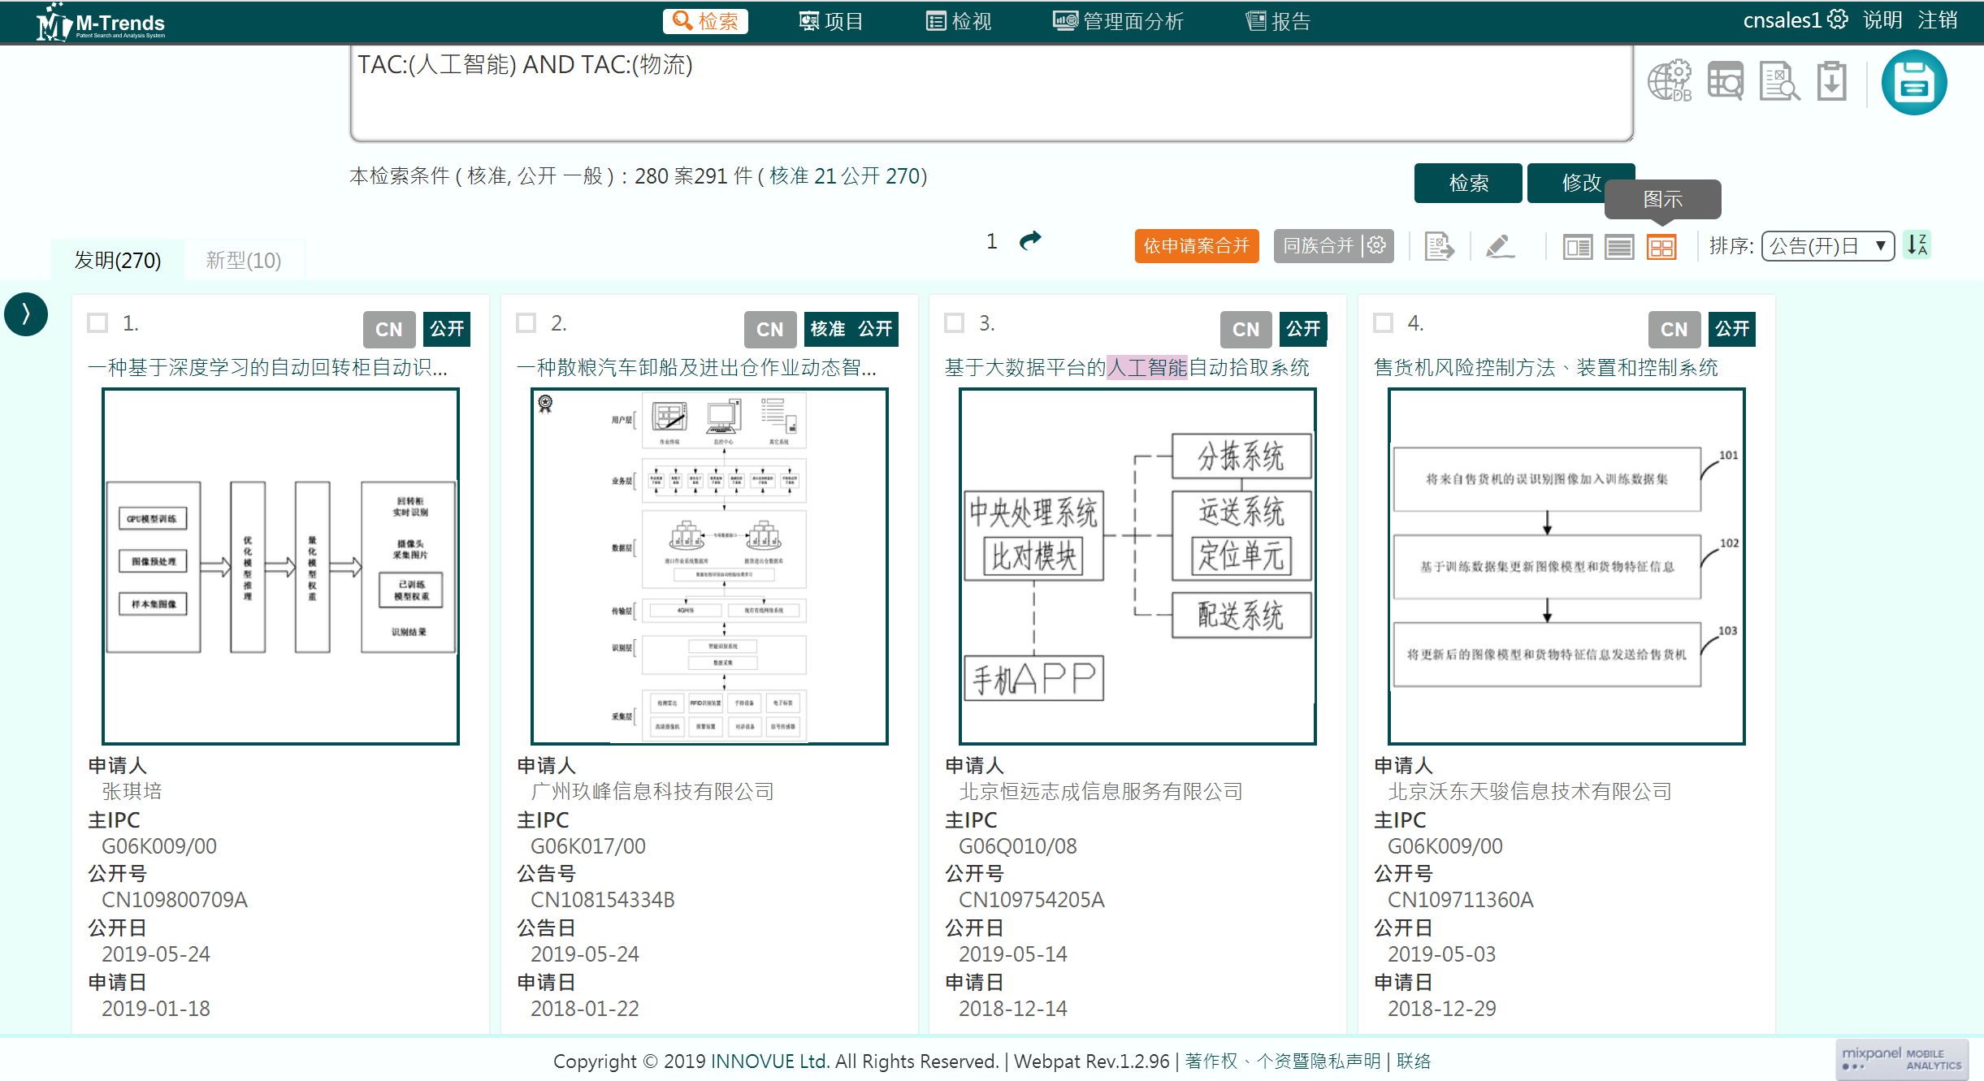
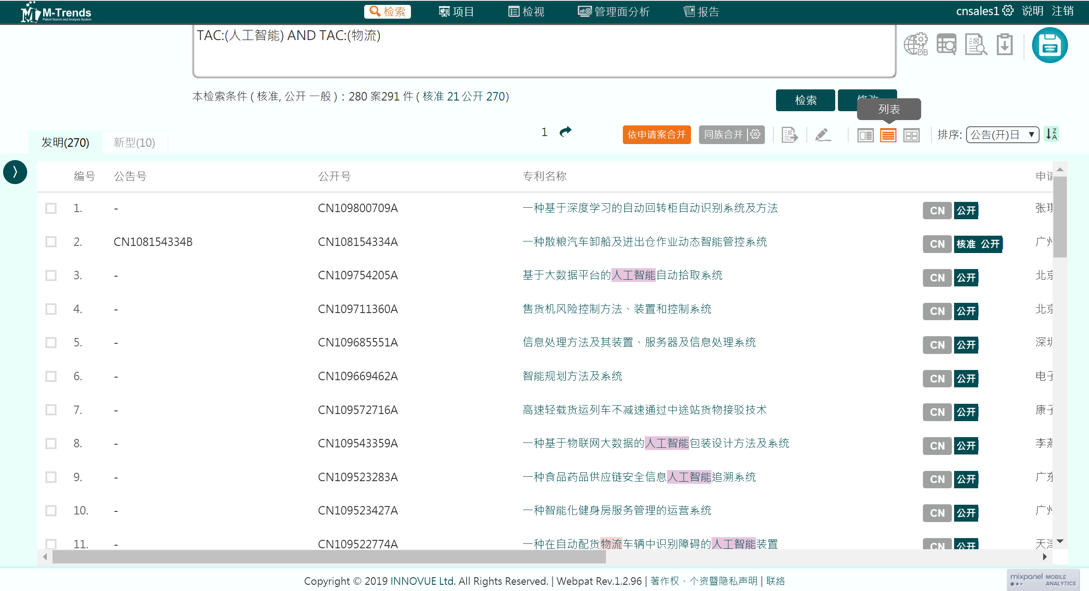
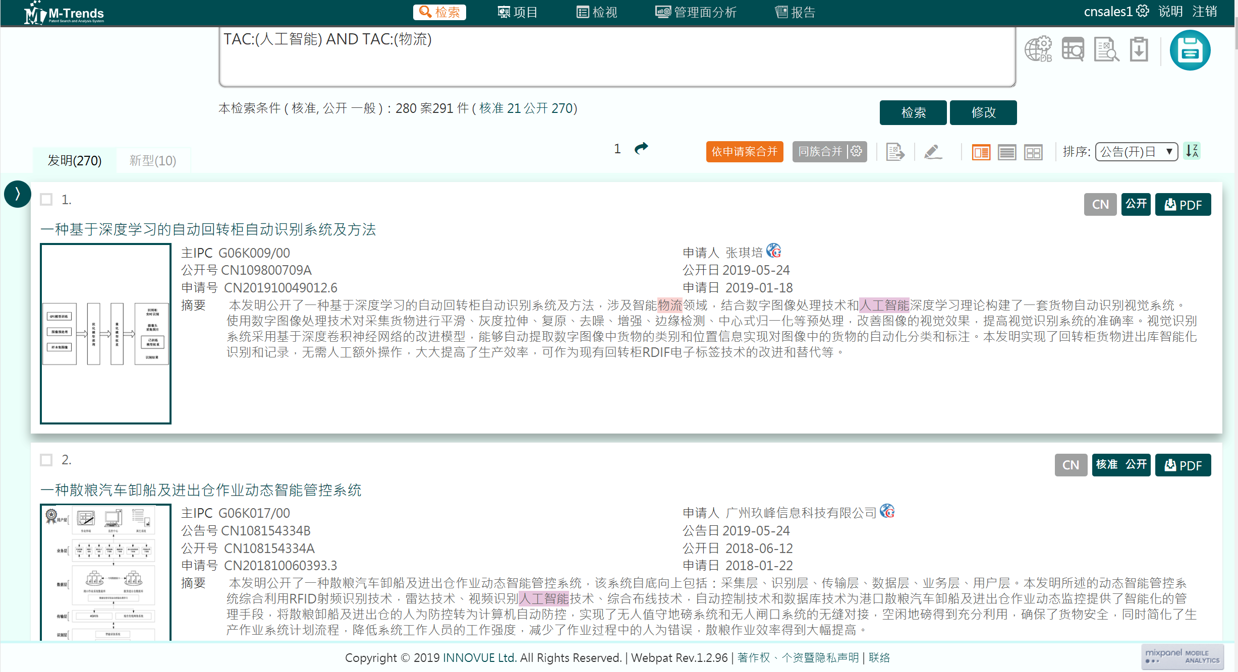
检索结果呈现模式
图示模式
列表模式
图文模式

Slide 15
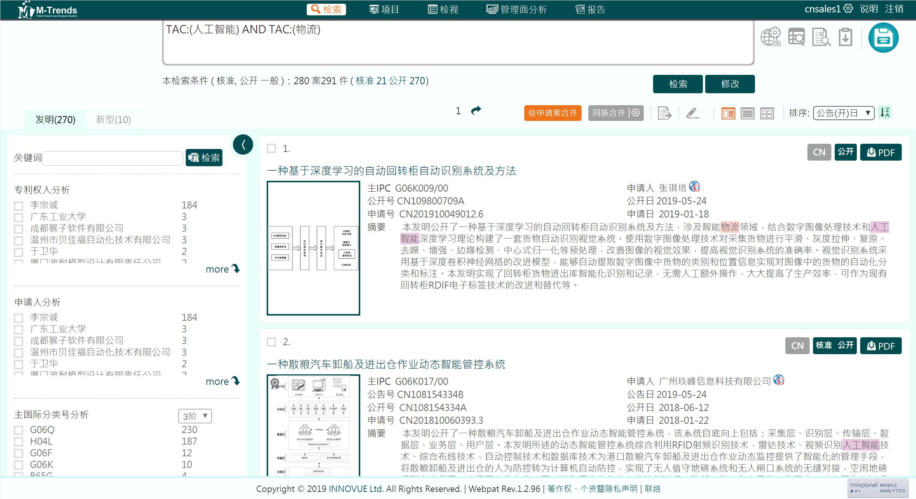
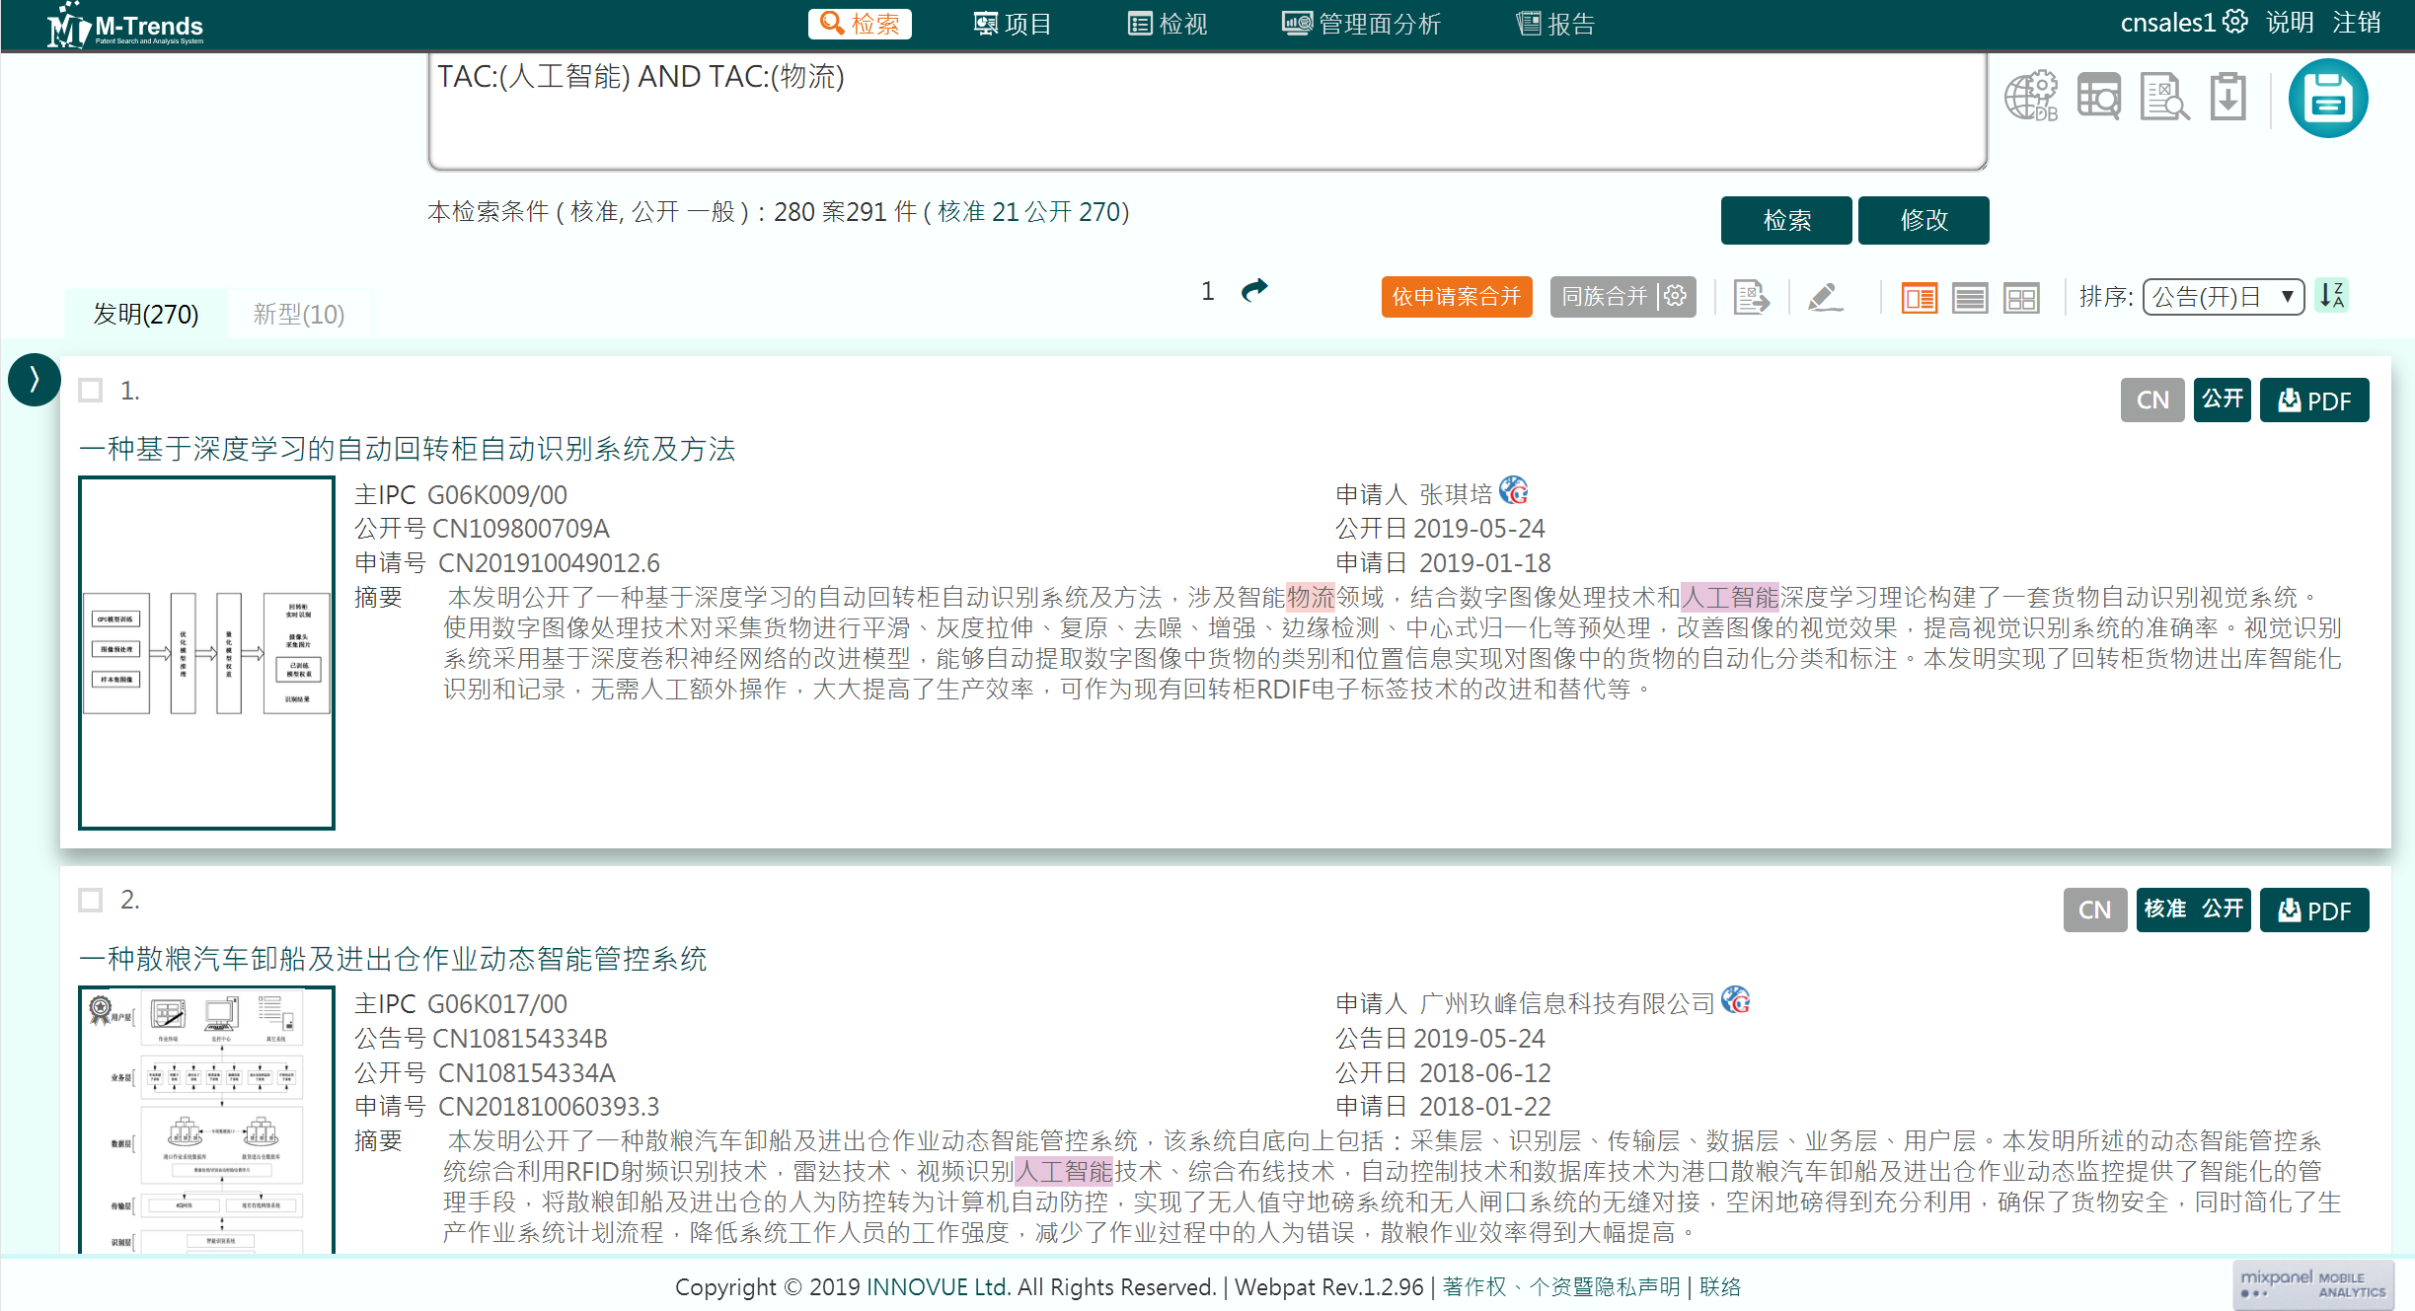
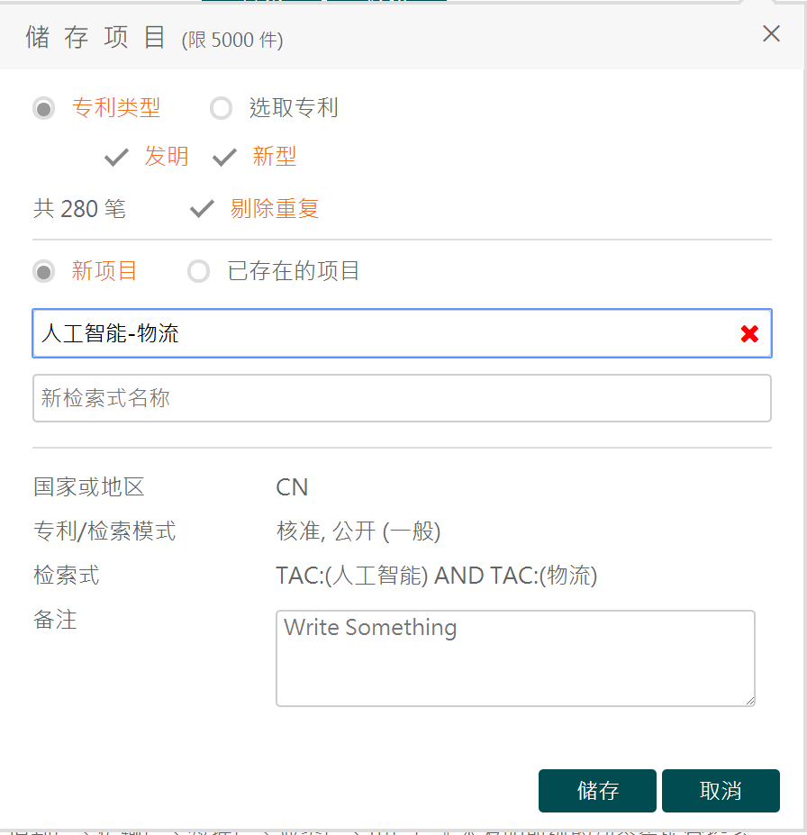
检索结果再检索
输入关键词或其他字段
依检索结果排序进行再检索
输入项目名称
点击储存

Slide 16
项目管理

Slide 17
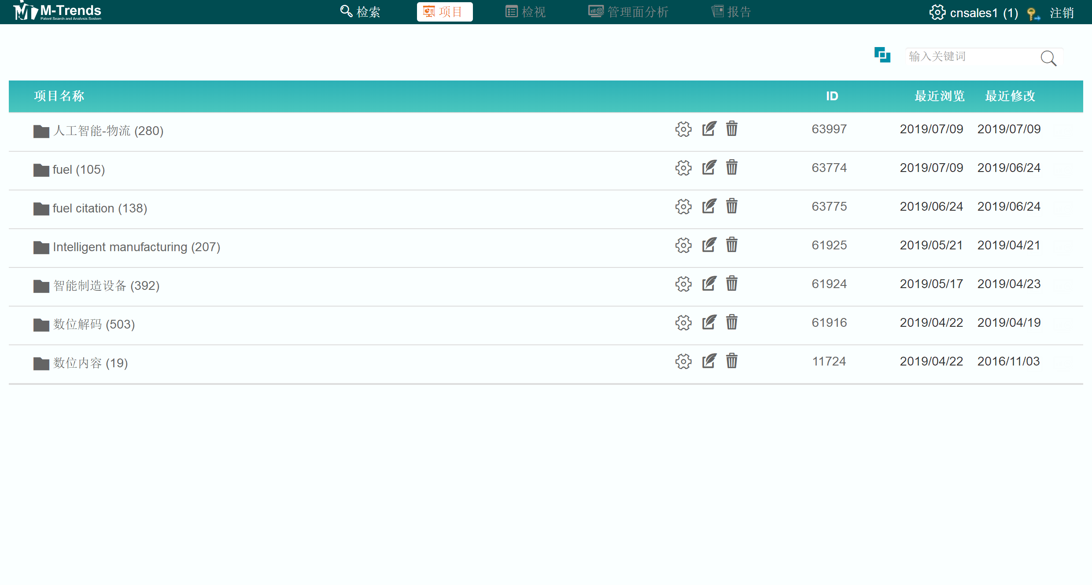
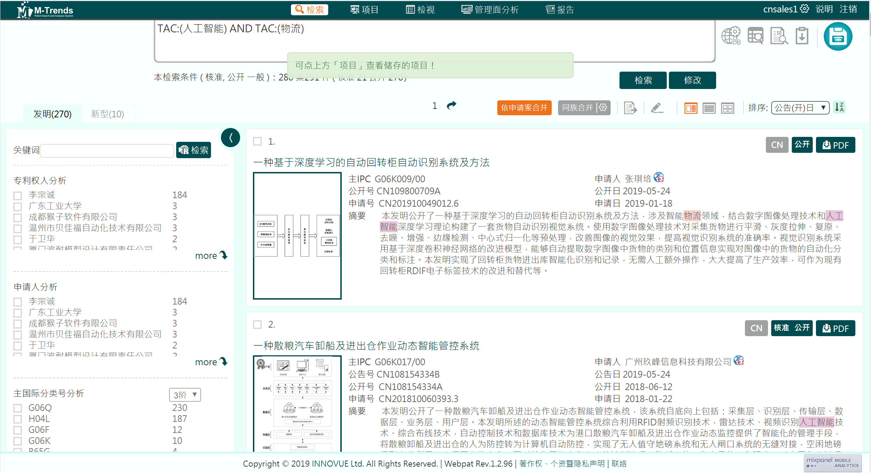
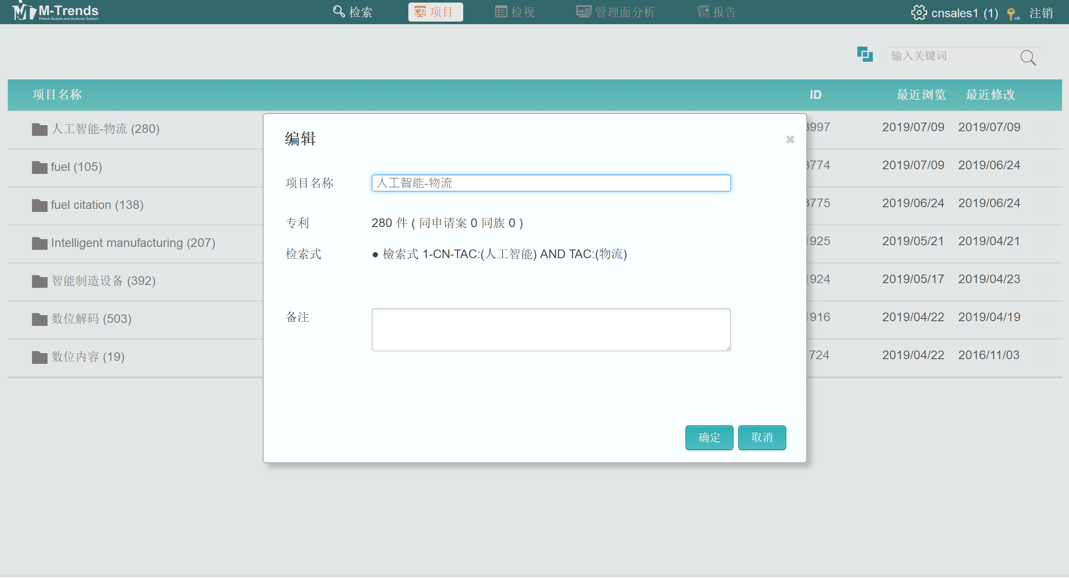
项目管理
项目下载完毕
可编辑备注或删除项目

Slide 18
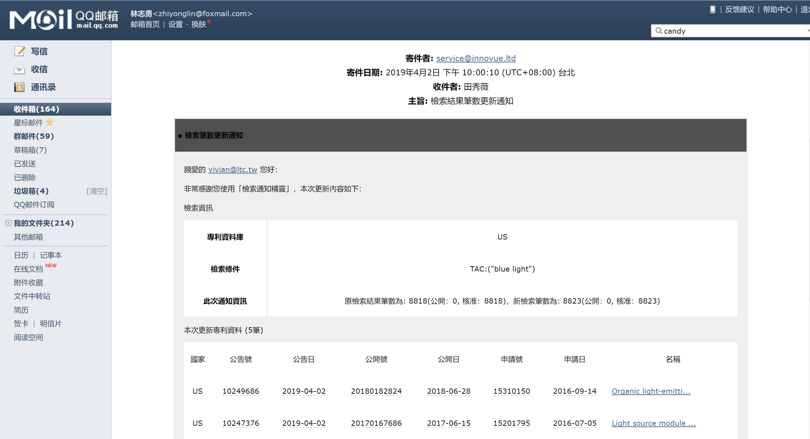
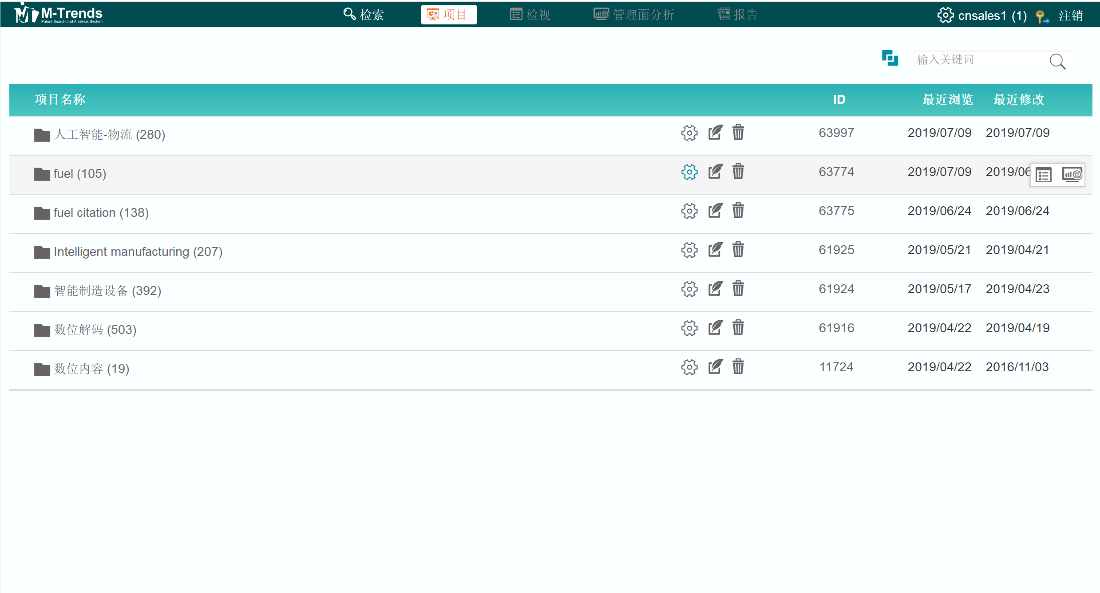
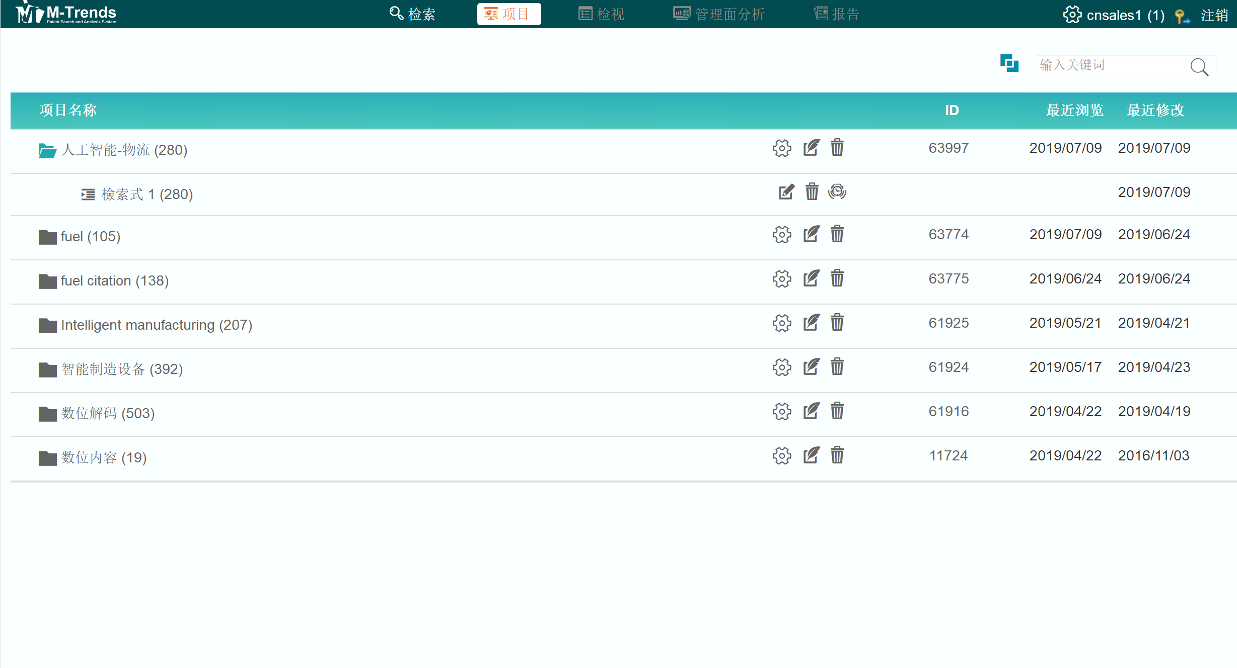
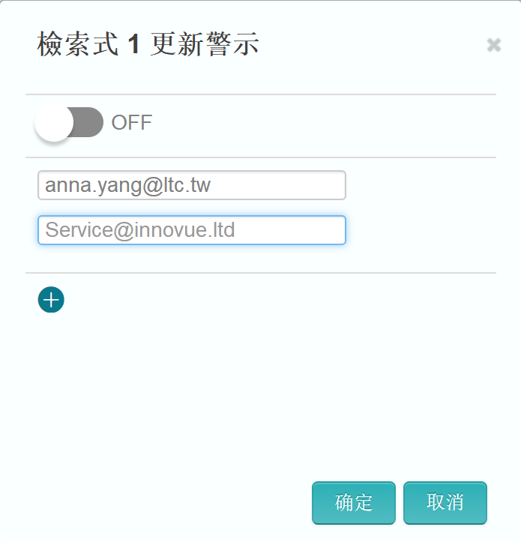
项目管理-设定更新提醒
可编辑检索式名称
可删除该项目及设定更新提醒
打开开关并输入邮箱可进行更新提醒

Slide 19
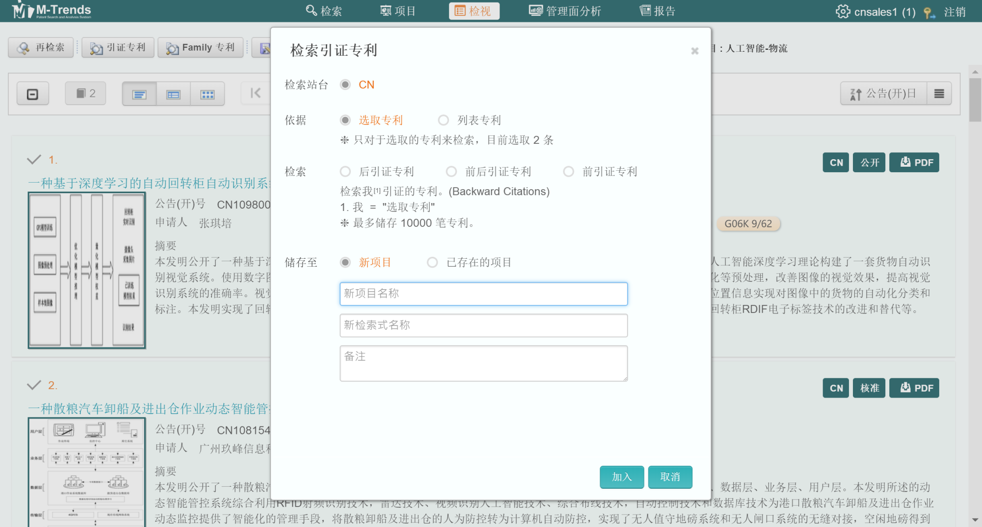
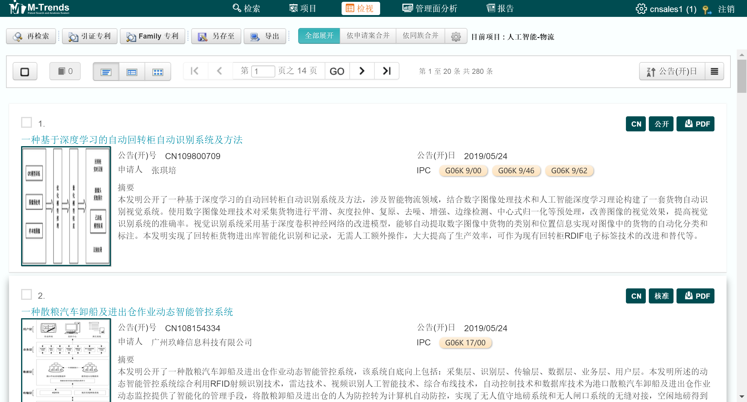
项目检视-引证专利检索（美国）
点选引证专利按钮
点击选取专利
将引证专利加入项目中

Slide 20
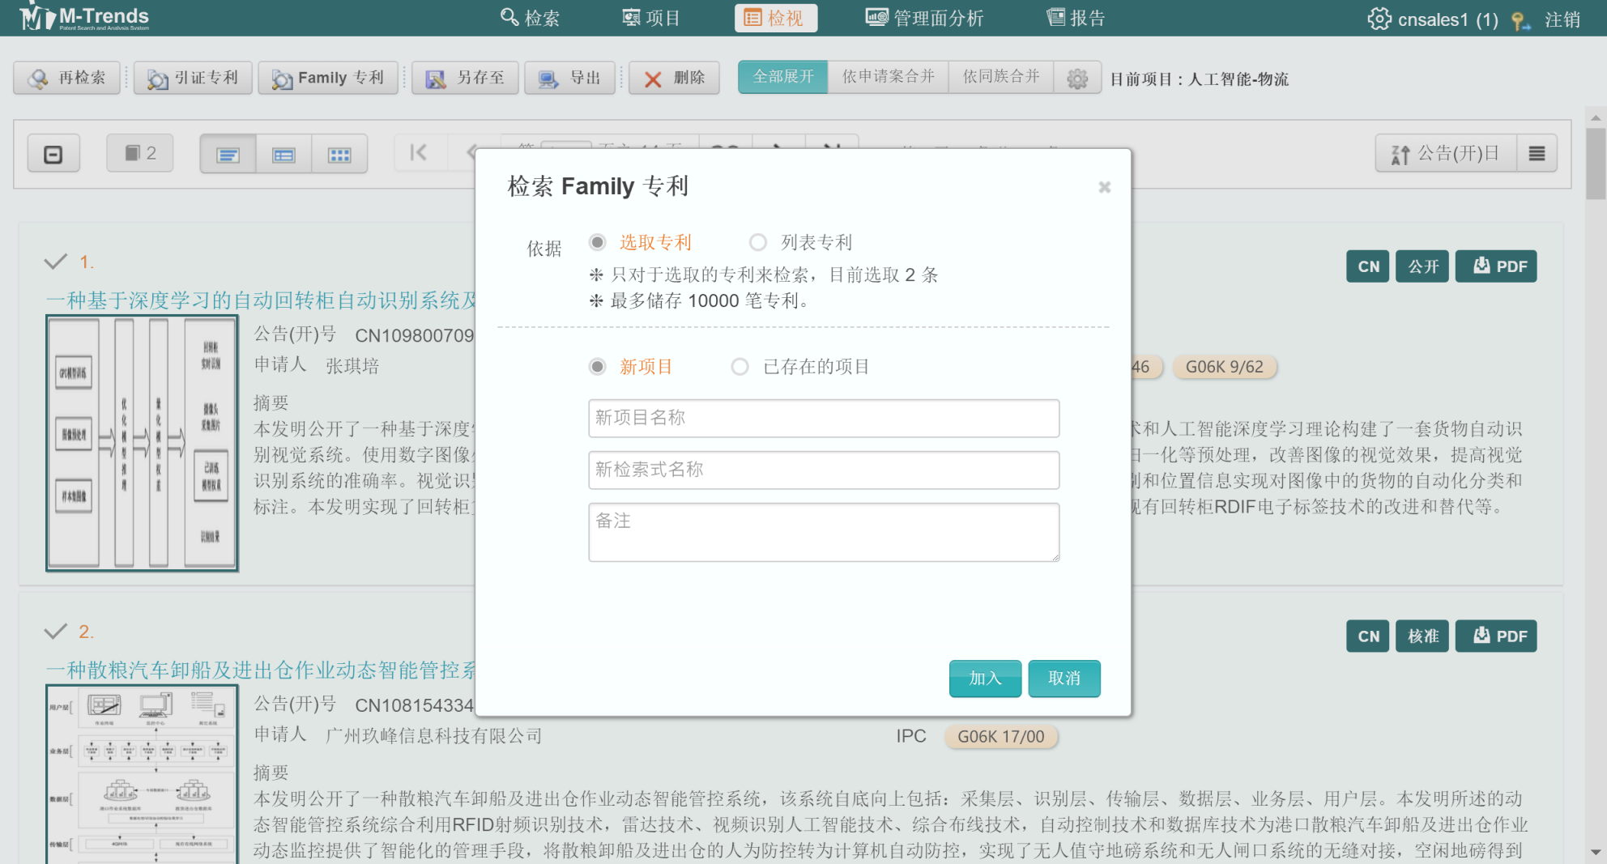
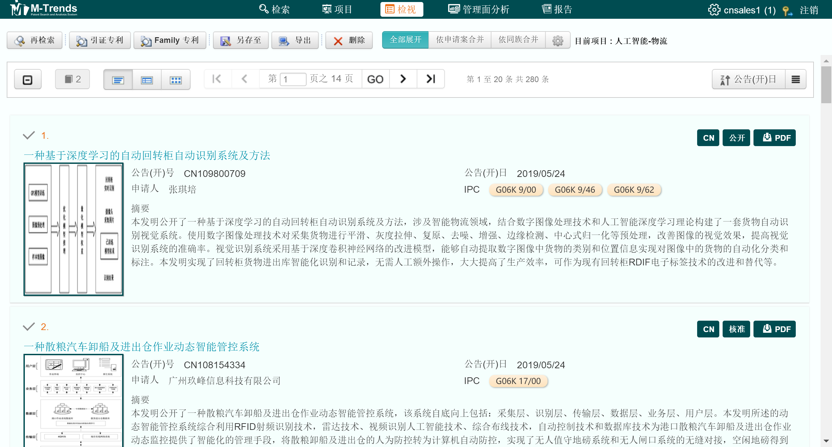
项目管理-同族专利检索
点选“family”专利
将同族专利加入项目

Slide 21
专利宏观趋势分析

Slide 22
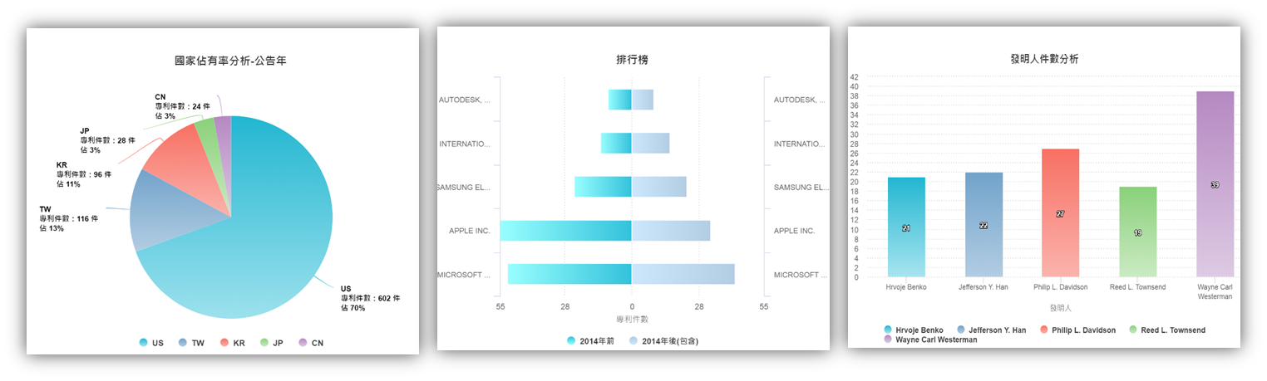
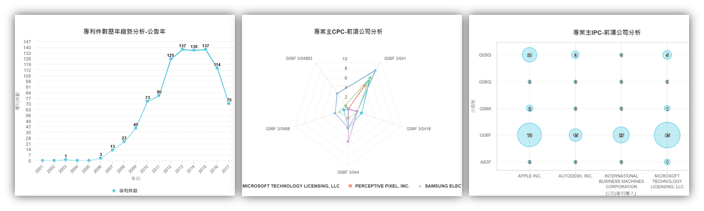
专利分析图表

Slide 23
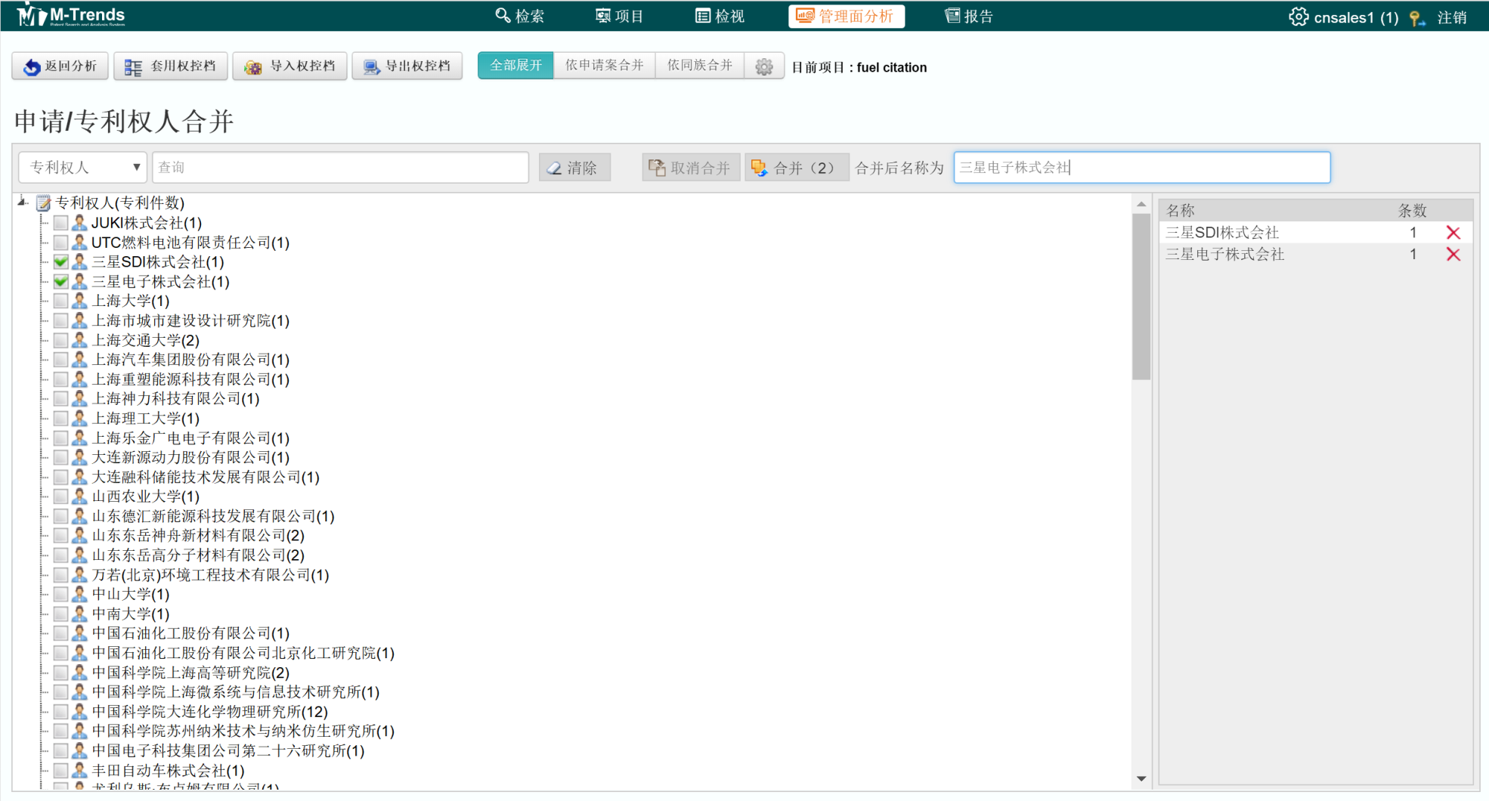
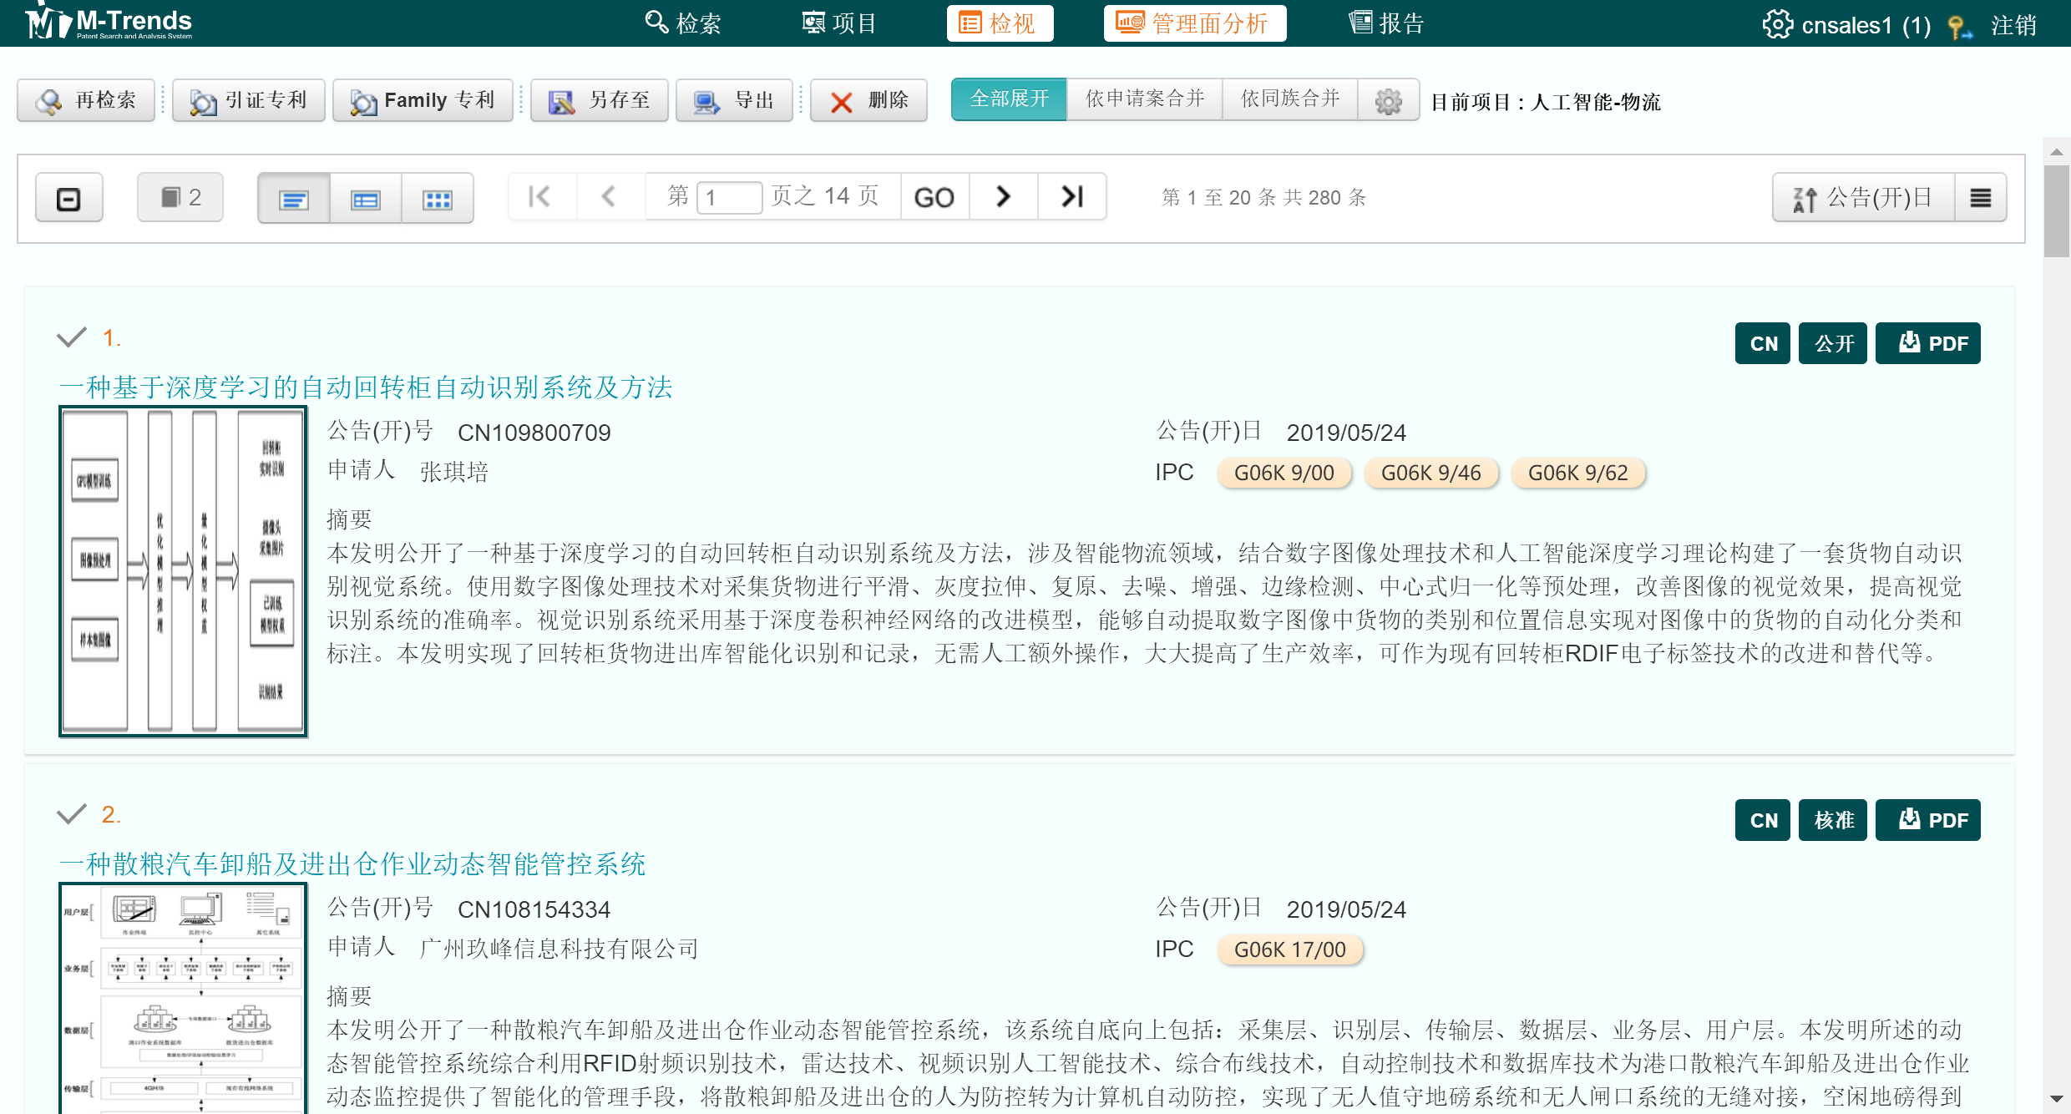
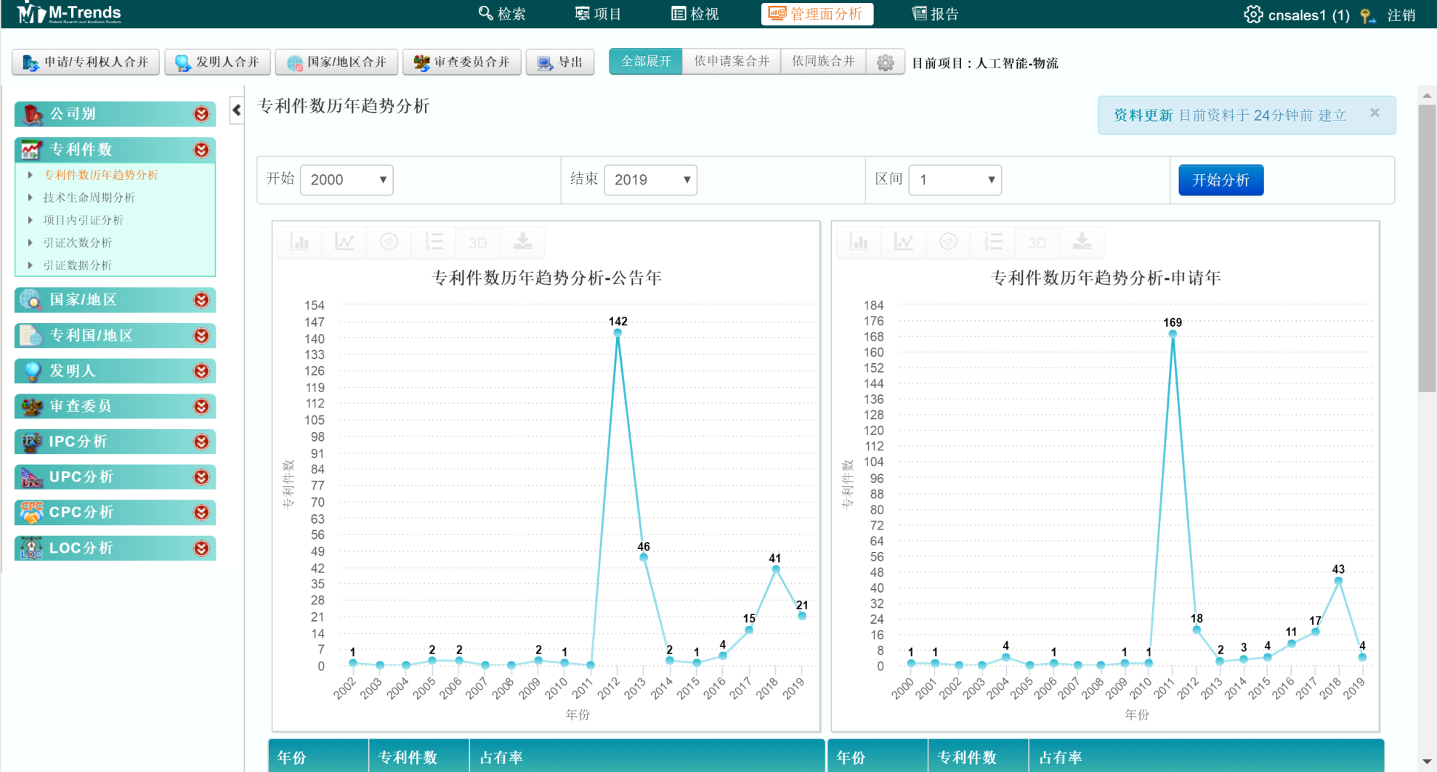
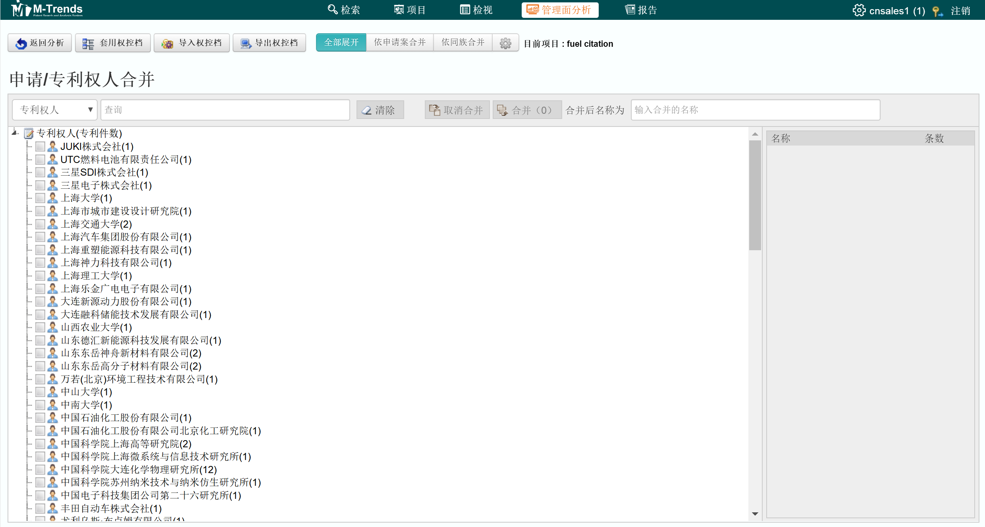
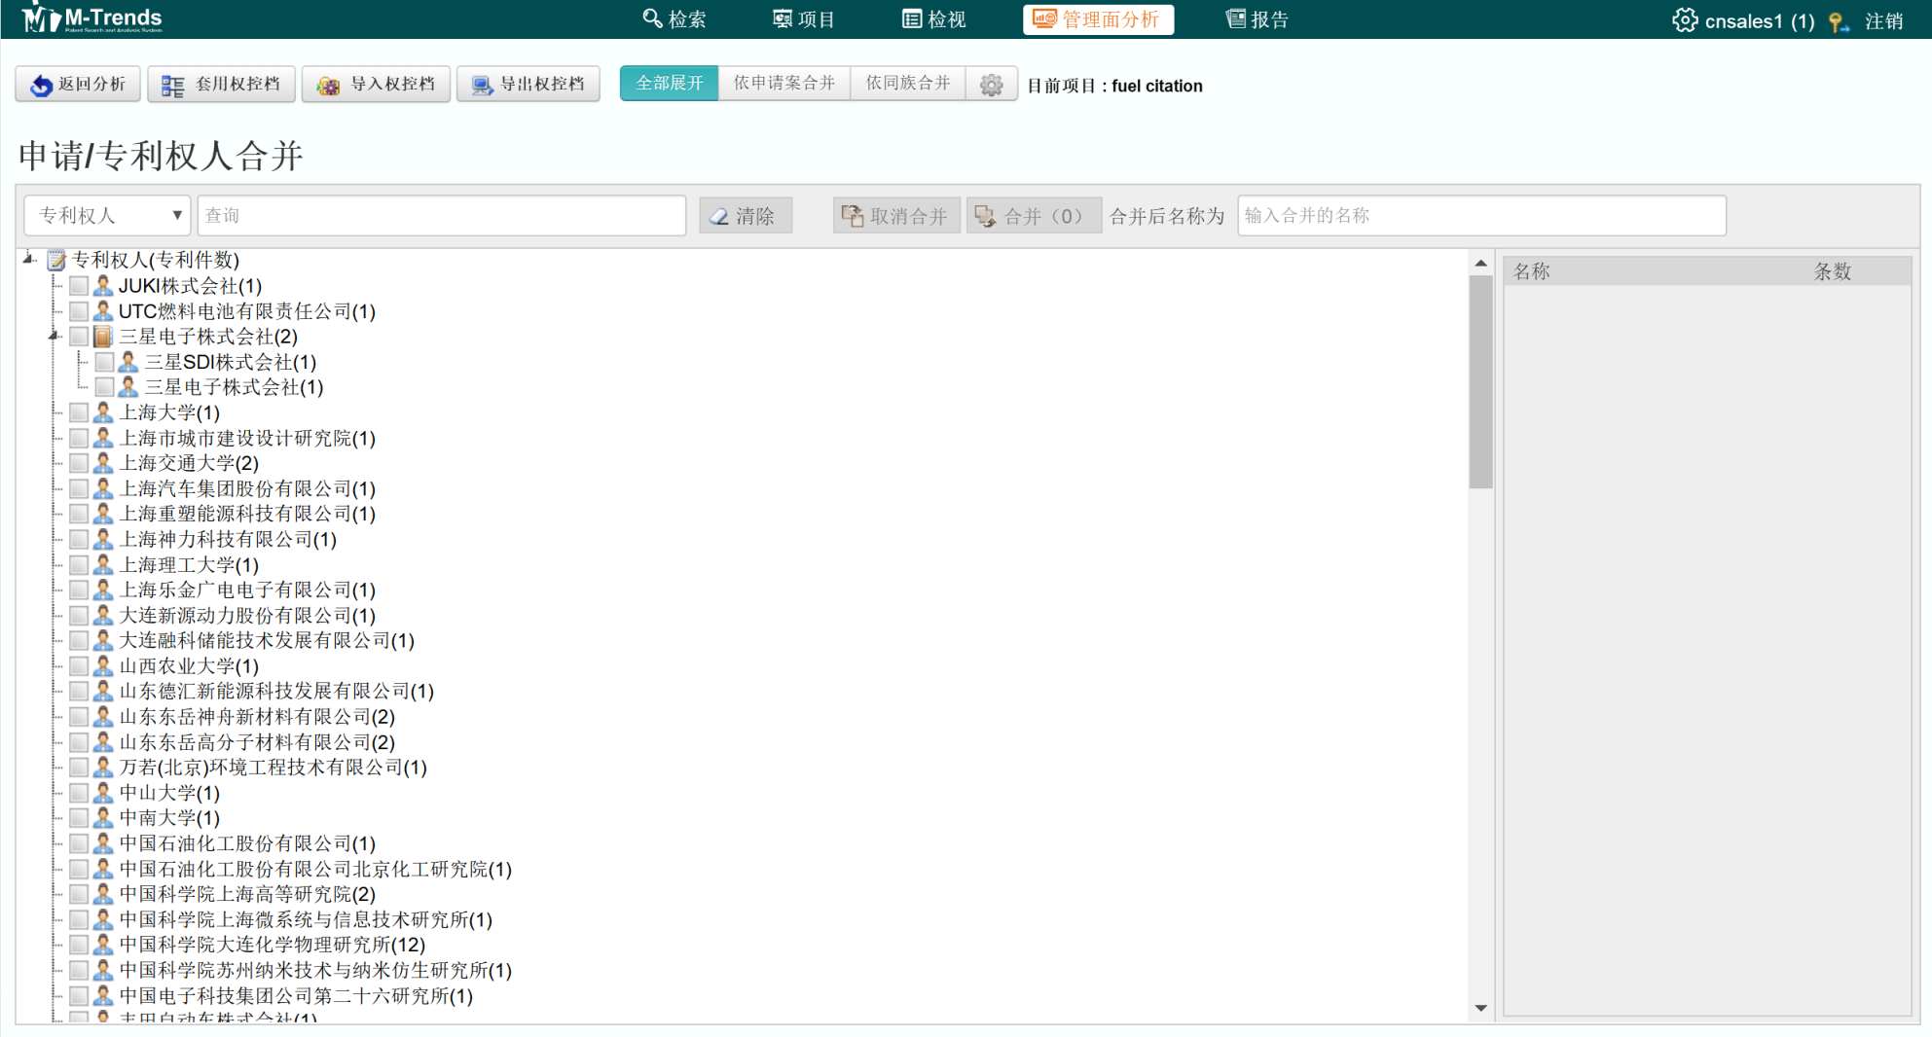
项目管理-进入分析
申请人、发明人、国别等进行合并整理
将认为同一公司的申请人合并为一家公司
分析所有图表

Slide 24
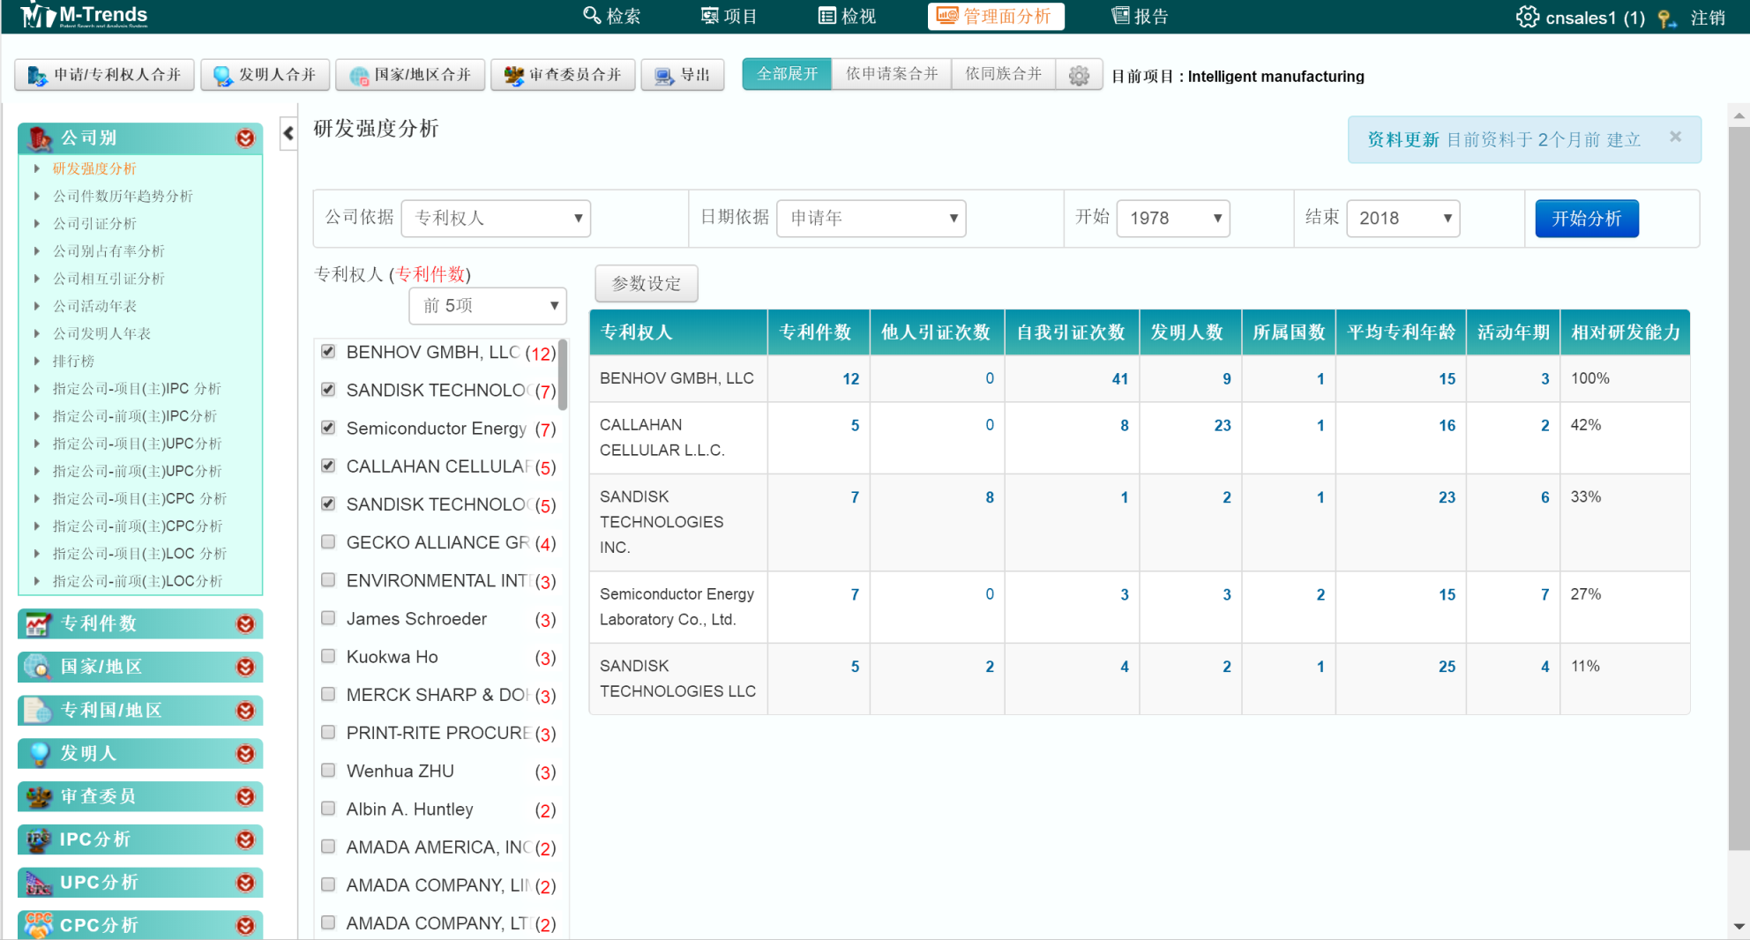
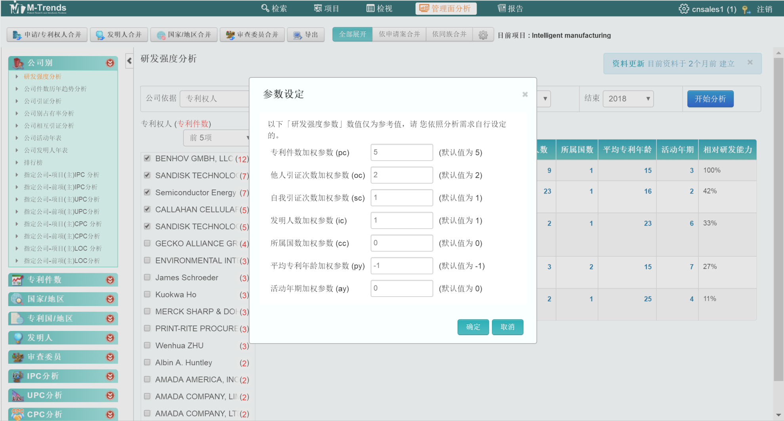
公司研发强度分析
点击公司别-研发强度分析
默认前5名
显示数据
参数可自行调节

Slide 25
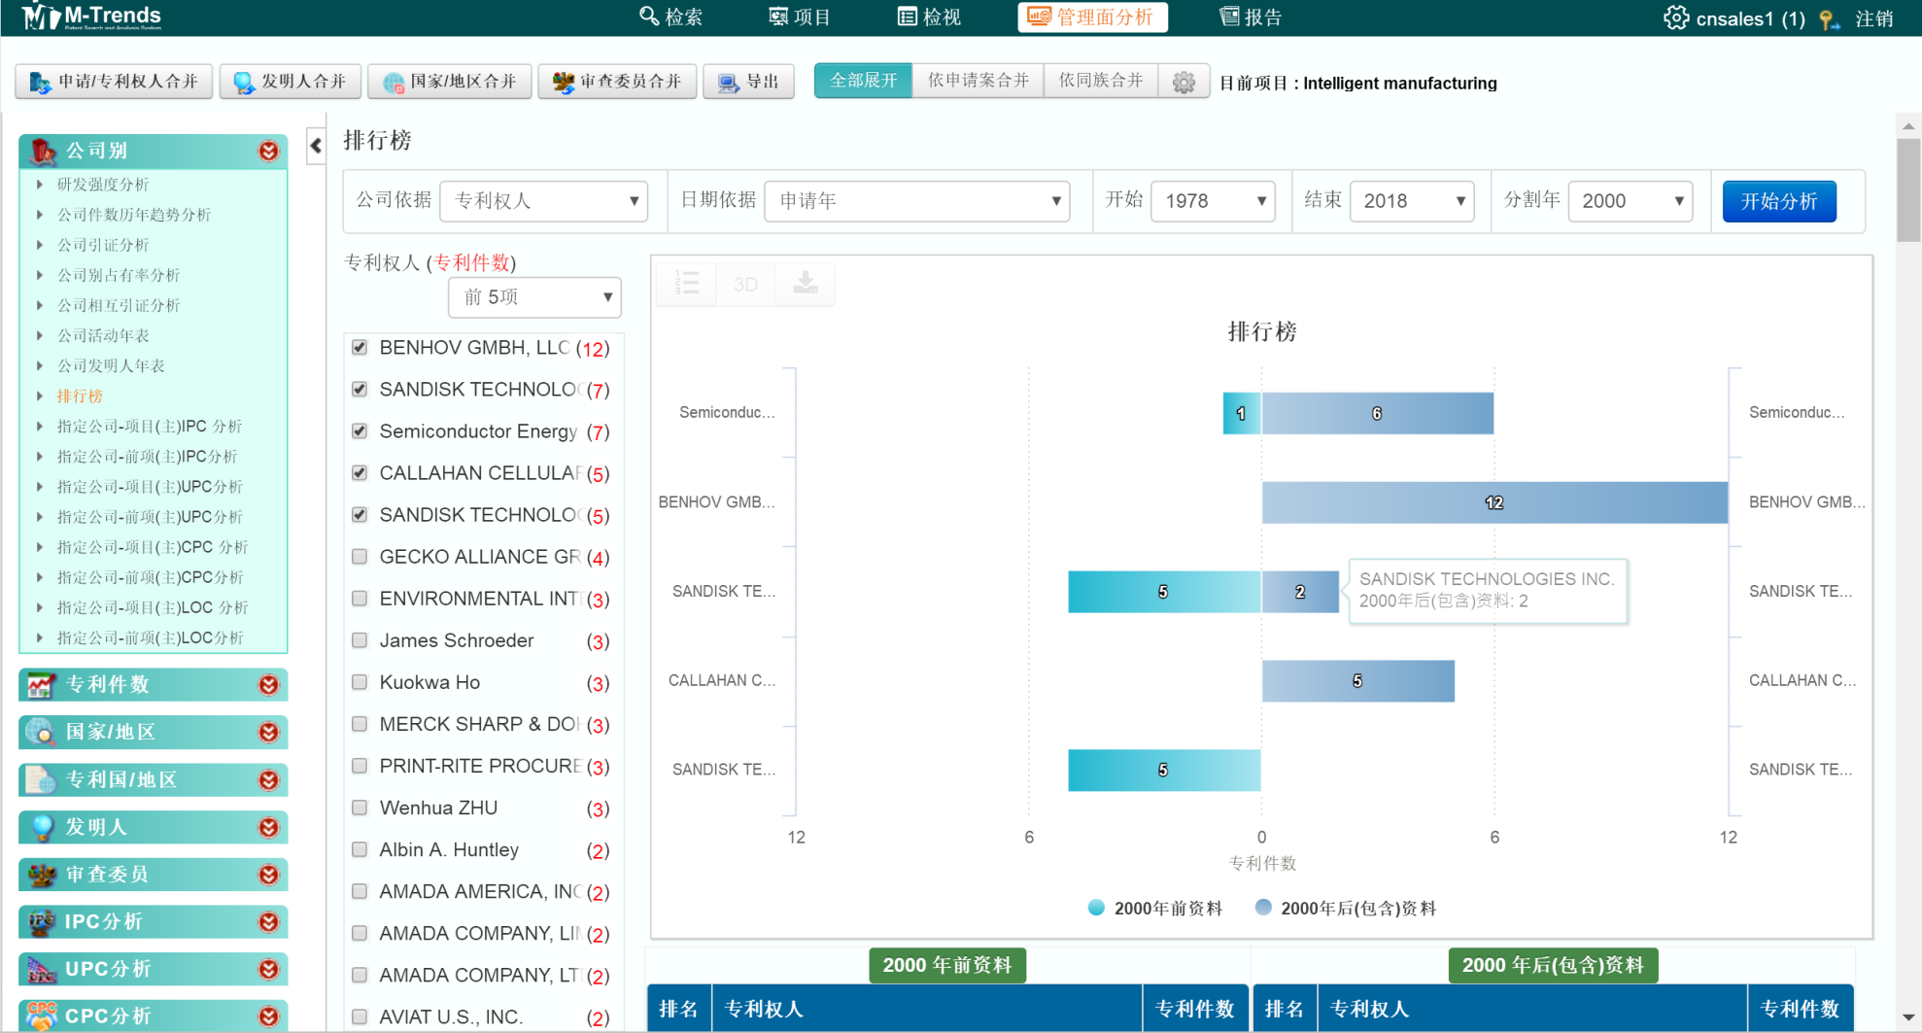
公司别-排行榜
选择技术分割年份
可以比较该年份前后专利的变化
默认前5名

Slide 26
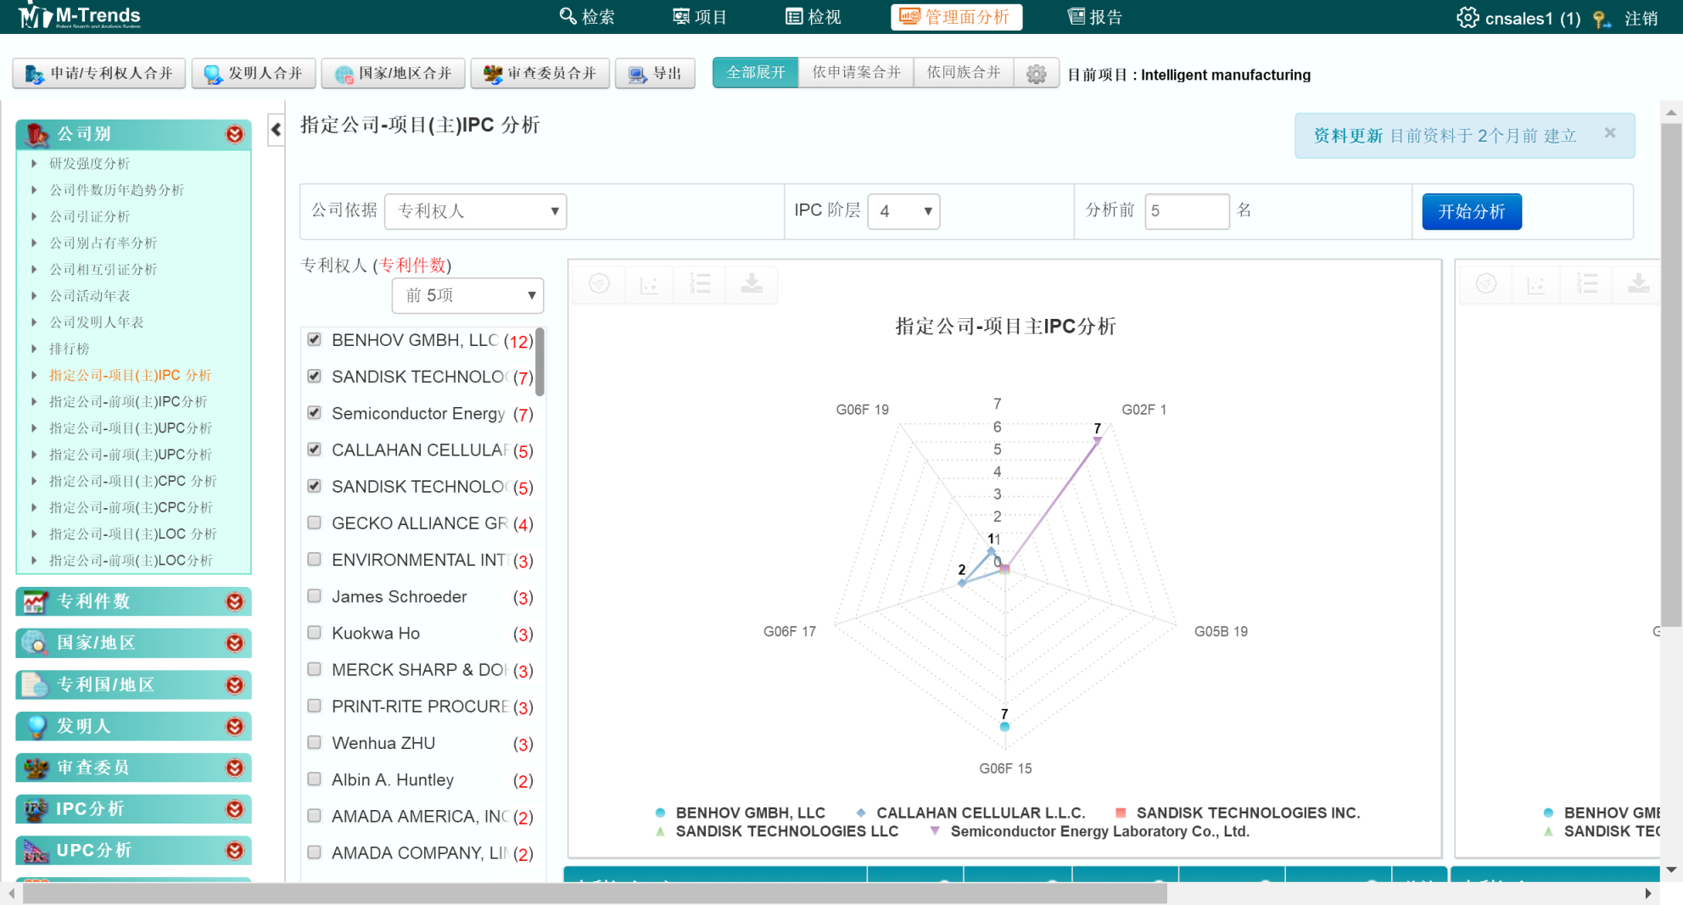
公司别-IPC分析

Slide 27
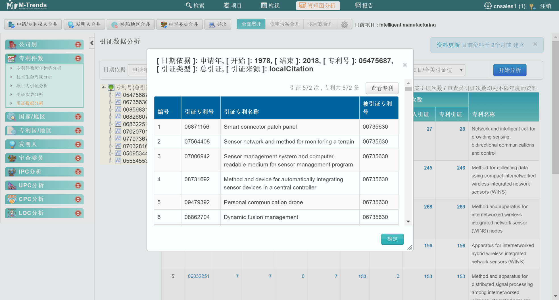
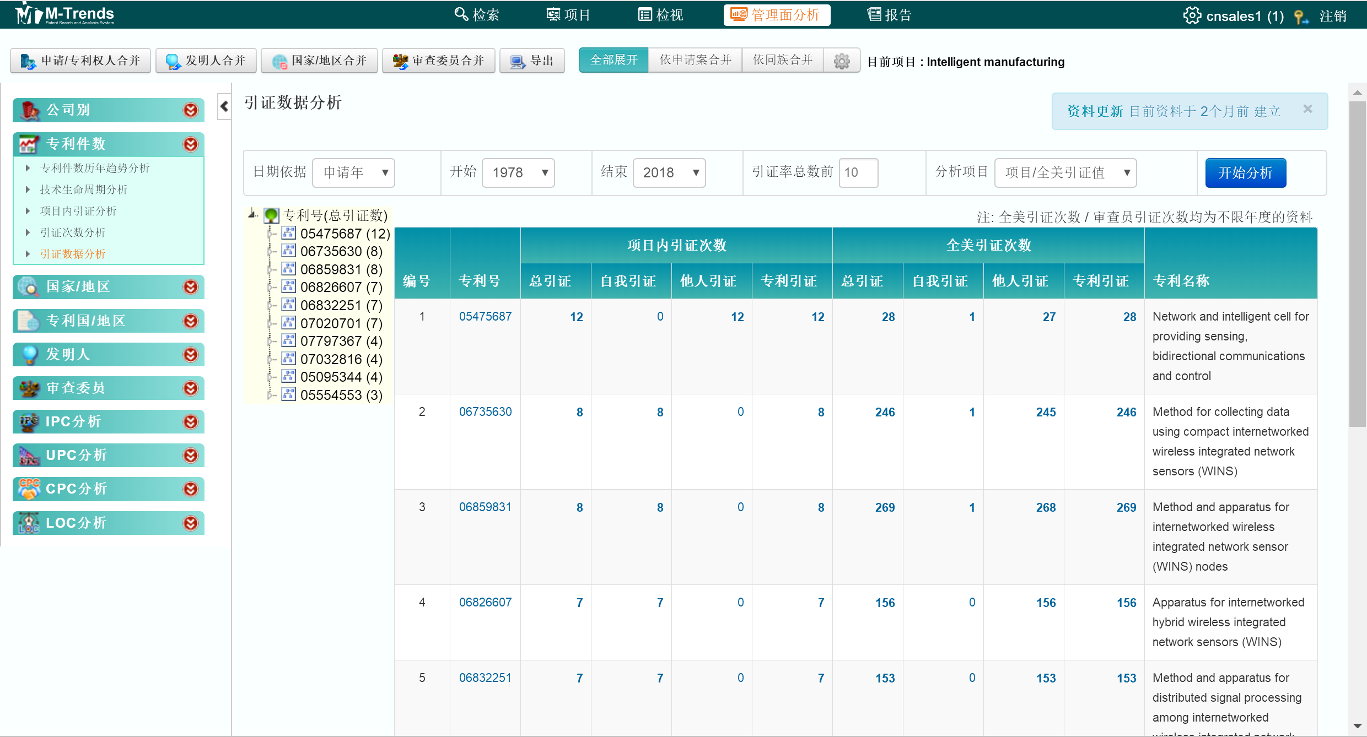
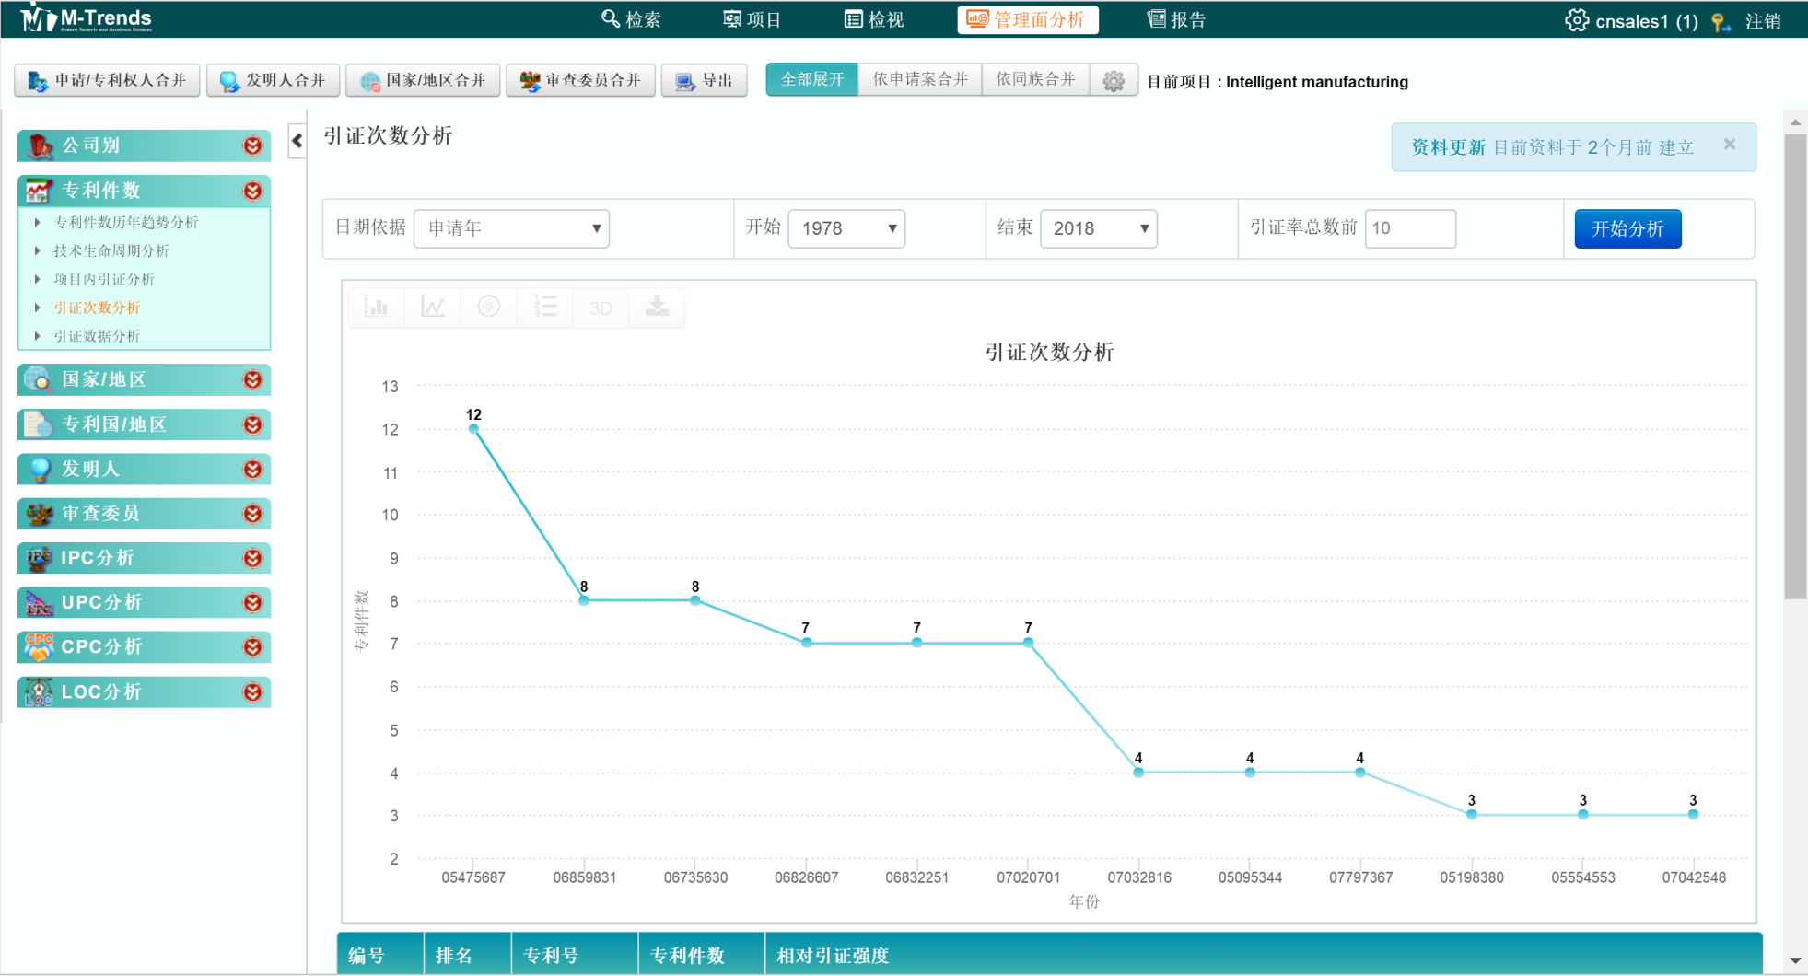
引证分析
点击任意数据
默认排名前十的引证数据分析
引证详细数据

Slide 28
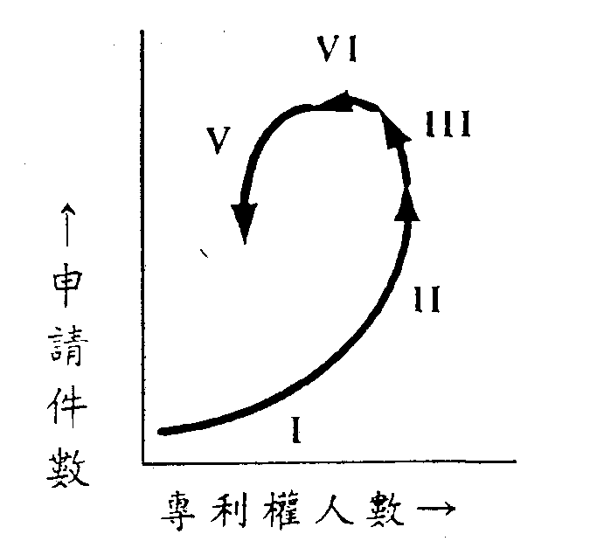
技术生命周期
技术生命周期图
  第一阶段：技术萌芽阶段，厂商的投入意愿低，因此专利的申请件数与专利权人数均较少
  第二阶段：技术成长期，此阶段产业的技术可能有所突破或厂商对于这个市场的价值有了认知，便会竞相投入发展，专利的申请量与申请人数会出现急遽上升的情形
  第三阶段：技术的成熟期，此阶段厂商投资于研发的资源不再扩张，只剩少数的人继续发展此一类技术，且其它厂商进入此一市场的意愿亦减低，因而申请件数与申请人数逐渐不成长。
  第四、五阶段：技术衰退期、淘汰期。
2024/12/19
28

Slide 29
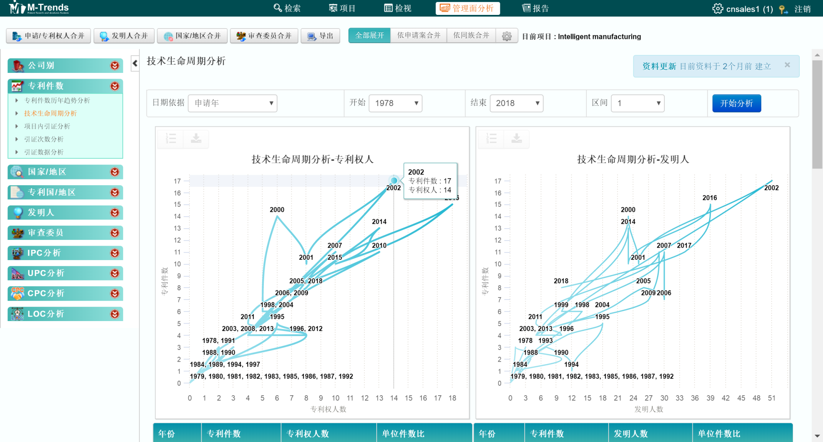
技术生命周期

Slide 30
专利分析报告

Slide 31
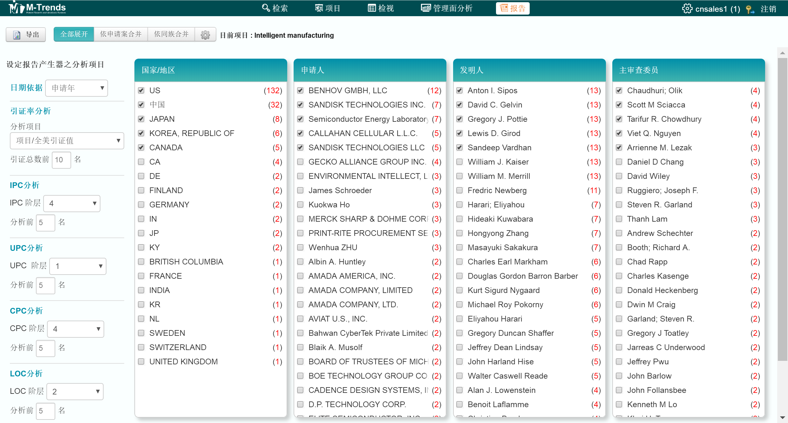
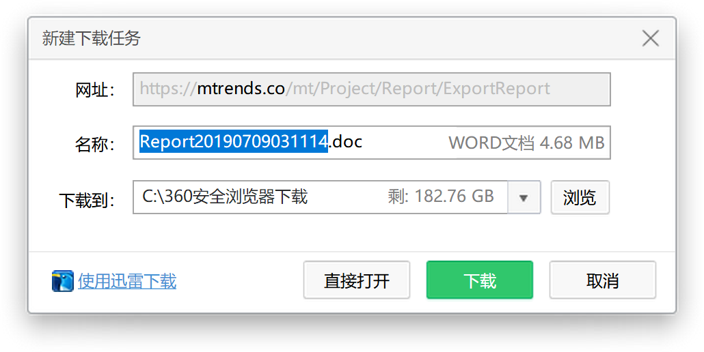
分析报告产生
点击导出
均默认为前5名均可调整
各个数据均可调整

Slide 32
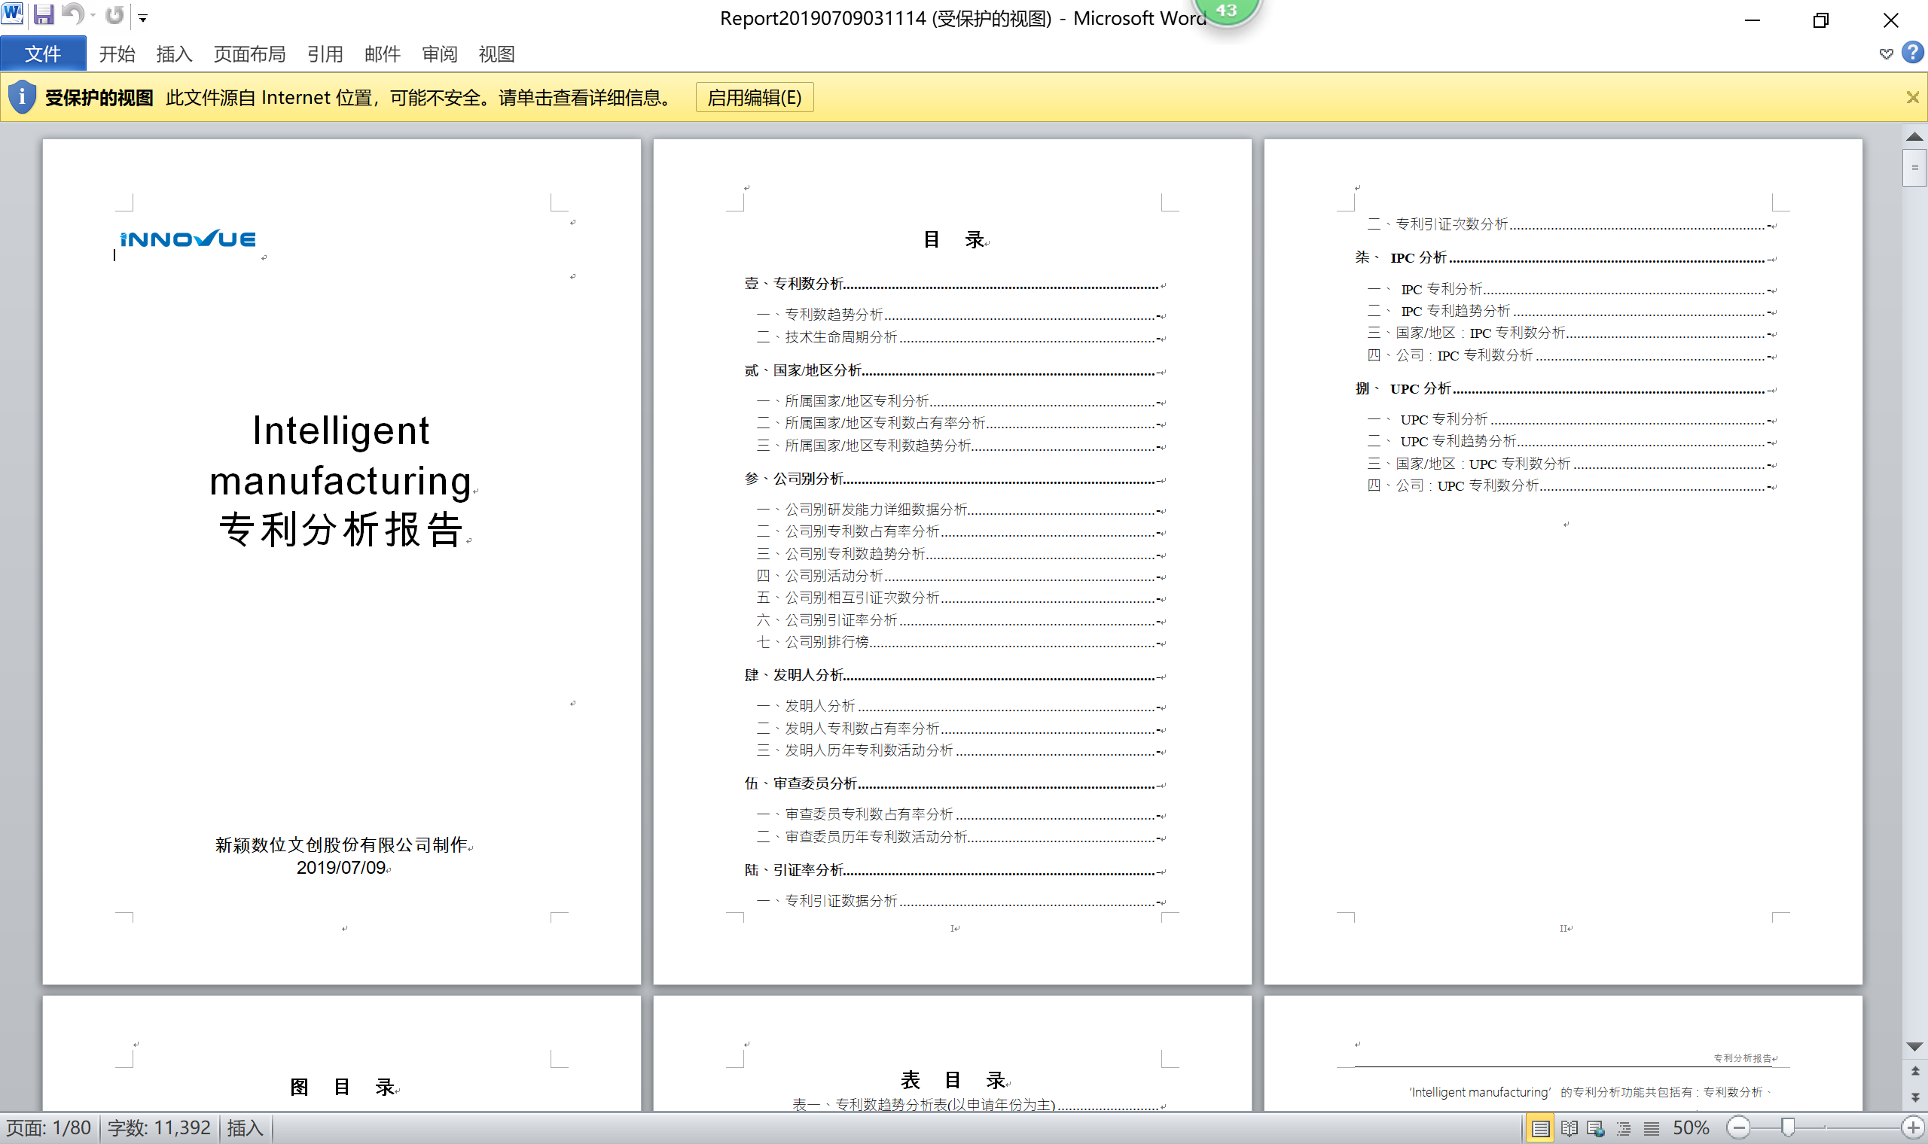
专利分析报告

Slide 33
THANKS！

